Slide 1
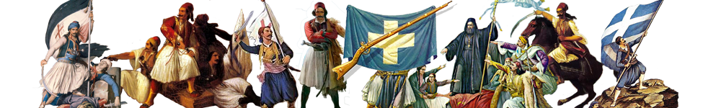
Ιστορικές μορφές
της
ελληνικής ιστορίας
Από την Επανάσταση μέχρι το τέλος του 19^{ου} αιώνα

Slide 2
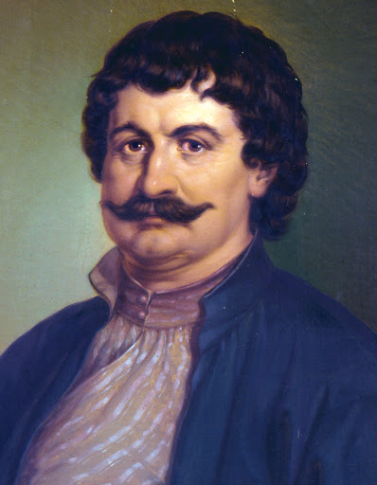
Ρήγας Φεραίος
Ὡς πότε παλικάρια,
νὰ ζοῦμε στὰ στενά,
μονάχοι σὰ λεοντάρια,
σταῖς ράχαις στὰ βουνά;
Σπηλιαῖς νὰ κατοικοῦμε,
νὰ βλέπωμεν κλαδιά,
νὰ φεύγωμ᾿ ἀπ᾿ τὸν κόσμον,
γιὰ τὴν πικρὴ σκλαβιά;
Νὰ χάνωμεν ἀδέλφια,
πατρίδα καὶ γονεῖς,
τοὺς φίλους, τὰ παιδιά μας,
κι ὅλους τοὺς συγγενεῖς;
Καλλιῶναι μίας ὥρας ἐλεύθερη ζωή,
παρὰ σαράντα χρόνοι, σκλαβιὰ καὶ φυλακή.
Τί σ᾿ ὠφελεῖ ἂν ζήσῃς, καὶ εἶσαι στὴ σκλαβιά; στοχάσου πῶς σὲ ψαίνουν,
καθ᾿ ὥραν στὴν φωτιά.

Slide 3
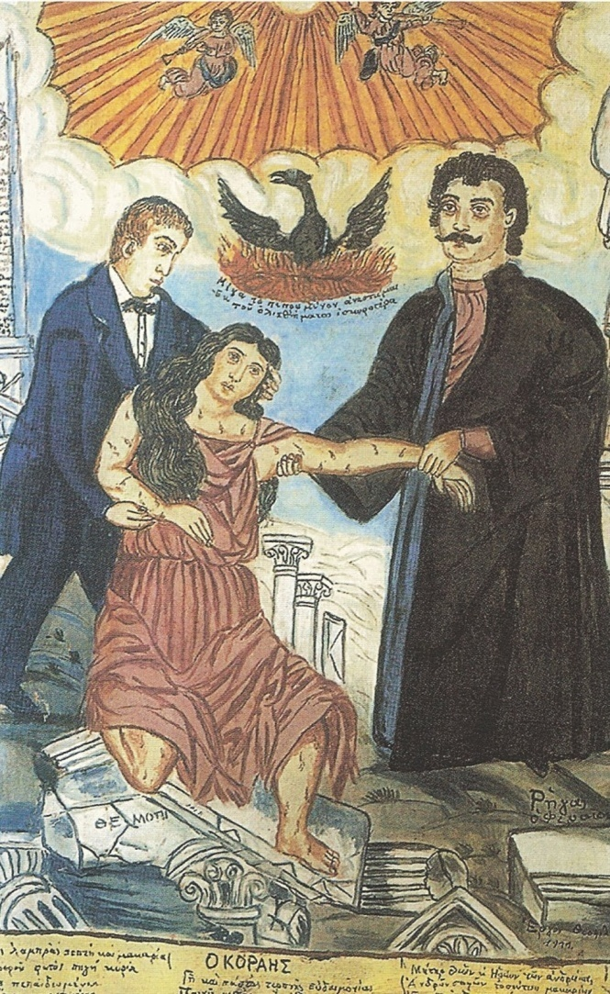
Γεννήθηκε στο Βελεστίνο, τις αρχαίες Φερές, το 1757, από εύπορη οικογένεια. Από τη νεανική του ζωή τα μόνα γνωστά είναι αυτά που ίδιος αναγράφει στην Επιπεδογραφία της Φεράς νυν λεγομένης Βελεστίνος, που είναι στο 4ο φύλλο της δωδεκάφυλλης «Χάρτας της Ελλάδος», που είναι και ένας ύμνος στη γενέτειρά του.
Τα νεανικά χρόνια του Ρήγα Φεραίου χάνονται στα βάθη των θρύλων και είναι δύσκολο να ανιχνευθούν τα πραγματικά γεγονότα. Αυτό οφείλεται στο γεγονός ότι τα άτομα με τα οποία συνεργαζόταν συνελήφθησαν και εκτελέστηκαν, αλλά και οι περισσότερες από τις προκηρύξεις του καταστράφηκαν.
Σύμφωνα με τον Χριστόφορο Περραιβό τα πρώτα του γράμματα τα διδάχθηκε από ιερέα του Βελεστίνου και κατόπιν στη Ζαγορά. Καθώς διψούσε για μάθηση, ο πατέρας του τον έστειλε στα Αμπελάκια για περαιτέρω μόρφωση. Όταν επέστρεψε, έγινε δάσκαλος στην κοινότητα Κισσού Πηλίου. Στην ηλικία των είκοσι ετών σκότωσε στο Βελεστίνο έναν Τούρκο πρόκριτο, επειδή του είχε συμπεριφερθεί δεσποτικά και κατέφυγε στο Λιτόχωρο του Ολύμπου, όπου κατατάχθηκε στο σώμα των αρματολών του θείου του, Σπύρου Ζήρα.
Σε ηλικία περίπου είκοσι ετών πήγε στην Κωνσταντινούπολη, όπου έμαθε ξένες γλώσσες και αύξησε τις γνώσεις του κοντά στους Φαναριώτες. Αργότερα εγκαταστάθηκε στη Βλαχία. Σημαντικό ρόλο στην διαμόρφωση της επαναστατικής σκέψης του Ρήγα, διαδραμάτησαν σημαντικά γεγονότα της εποχής του, όπως τα Ορλωφικά και η Γαλλική Επανάσταση.
Το πολιτικό όραμα του Ρήγα συνίστατο στη δημιουργία μιας πολυεθνικής βαλκανικής επικράτειας που θα ήταν απαλλαγμένη από τις αγκυλώσεις της οθωμανικής πολιτικής και στην οποία οι Έλληνες θα είχαν κυρίαρχη θέση. Για την πραγματοποίηση αυτού του στόχου προσπάθησε να εξεγείρει όλους τους υπόδουλους στους Οθωμανούς λαούς της Βαλκανικής εναντίον του κοινού τυράννου.
Συνελήφθη απ’τους Αυστριακούς με την κατηγορία ότι είχε καταστρώσει επαναστατικό σχέδιο για την κατάλυση της οθωμανικής τυραννίας και την απελευθέρωση της Ελλάδος και των άλλων Βαλκανικών λαών. Με σίδερα στα πόδια και στα χέρια, όπως γράφουν τα σχετικά έγγραφα, και μαρτύρια έξι μηνών, παραδόθηκε από τους Αυστριακούς στον τούρκο καϊμακάμη του Βελιγραδίου. Στραγγαλίσθηκε τον Ιούνιο του 1798 στον πύργο Νεμπόϊζα του Βελιγραδίου, που βρίσκεται δίπλα στον Δούναβη, μαζί με άλλους επτά Συντρόφους του.

Slide 4
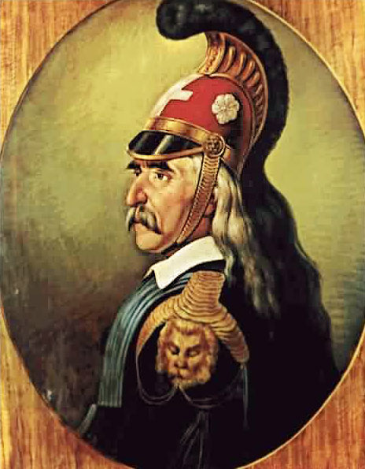
Θεόδωρος
Κολοκοτρώνης
Ο «Γέρος του Μοριά» Ελαιογραφία σε μουσαμά
του Διονυσίου Τσόκου (1861)

Slide 5
Γεννήθηκε στο Ραμοβούνι της Μεσσηνίας στις 3 Απριλίου 1770.
Υπήρξε μια από τις ηγετικότερες μορφές της Επανάστασης του 1821. Απέκτησε το προσωνύμιο Γέρος του Μοριά. Μετά θάνατον τιμήθηκε από την Ελληνική πολιτεία με τον βαθμό του Στρατάρχη.
Έχοντας αποκτήσει πείρα και στη θάλασσα ως κουρσάρος, το 1805 ο Θεόδωρος Κολοκοτρώνης πήρε μέρος στις ναυτικές επιχειρήσεις του ρωσικού στόλου κατά τον ρωσοτουρκικό πόλεμο.
Τον Ιανουάριο του 1806 και ενώ βρισκόταν στην Πελοπόννησο βγήκε διάταγμα δίωξής του με αποτέλεσμα να ακολουθήσει πολύμηνη καταδίωξή του από τους Τούρκους.
Κατάφερε τελικά, να διαφύγει στα ρωσοκρατούμενα Κύθηρα.
Από το 1810 υπηρέτησε στο ελληνικό στρατιωτικό σώμα του αγγλικού στρατού στη Ζάκυνθο, όπου έφτασε στο βαθμό του ταγματάρχη.
Το 1818 μυήθηκε στη Φιλική Εταιρεία και τον Ιανουάριο του ίδιου χρόνου ξαναγύρισε στη Μάνη όπου άρχισε να προετοιμάζει την Επανάσταση στην Πελοπόννησο. Βρέθηκε στην Καλαμάτα κατά την αναίμακτη κατάληψη της πόλης στις 23 Μαρτίου 1821 υπό τον Πετρόμπεη Μαυρομιχάλη.
Πρωταγωνίστησε σε πολλές στρατιωτικές επιχειρήσεις του Αγώνα, όπως στη νίκη στο Βαλτέτσι (13 Μαΐου 1821), στην άλωση της Τριπολιτσάς (23 Σεπτεμβρίου 1821), στην καταστροφή της στρατιάς του Δράμαλη στα Δερβενάκια (26 Ιουλίου 1821), όπου διέσωσε τον Αγώνα στην Πελοπόννησο, αφού πρυτάνευσαν η ευφυΐα και η τόλμη του στρατηγικού του νου.
Οι επιτυχίες αυτές τον ανέδειξαν σε αρχιστράτηγο της Πελοποννήσου. Στη διάρκεια του Εμφυλίου πολέμου, πολλές φορές προσπάθησε να αμβλύνει τις αντιθέσεις ανάμεσα στους αντιπάλους, αλλά παρ'όλα αυτά δεν απέφυγε τη ρήξη. Μετά από ένοπλες συγκρούσεις, ο ίδιος και ο γιος του συνελήφθησαν και φυλακίστηκαν στο Ναύπλιο.
Ο Κολοκοτρώνης, διοικούσε τα στρατεύματα με ιδιοφυή τρόπο, χρησιμοποιώντας τις τακτικές του κλεφτοπολέμου, ώστε να μπορεί να αντεπεξέρχεται το στράτευμα στην αριθμητική υπεροχή του αντιπάλου.
Ενδεικτικό της δυσκολίας του αγώνα του 1821 είναι το παρακάτω απόσπασμα από τα απομνημονεύματα του:
«O Ιμπραΐμης μου επαράγγειλε μια φορά διατί δεν στέκω να πολεμήσωμεν (κατά μέτωπον). Εγώ του αποκρίθηκα, ας πάρη πεντακόσιους, χίλιους, και παίρνω και εγώ άλλους τόσους, και τότε πολεμούμε, ή αν θέλη ας έλθη και να μονομαχήσωμεν οι δύο. Αυτός δεν με αποκρίθηκε εις κανένα. Και αν ήθελε το δεχθή το έκαμνα με όλην την καρδιάν, διότι έλεγα αν χανόμουν, ας πήγαινα, αν τον χαλούσα, εγλύτωνα το έθνος μου»

Slide 6
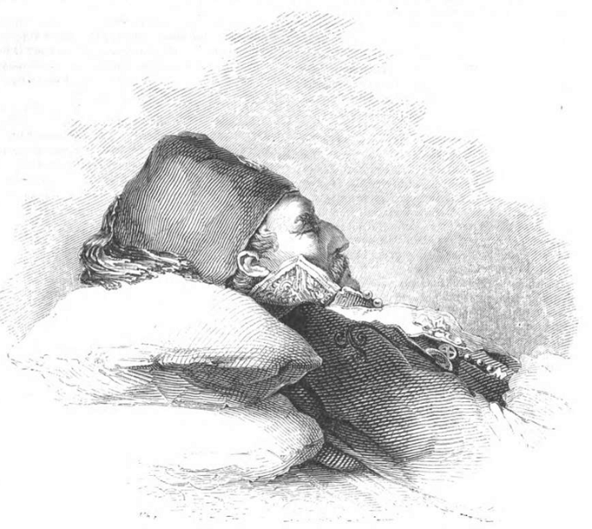
Ως το τέλος της Επανάστασης, ο Κολοκοτρώνης συνέχισε να διαδραματίζει ενεργό ρόλο στα στρατιωτικά και πολιτικά πράγματα της εποχής. Υπήρξε ένθερμος οπαδός της πολιτικής του Καποδίστρια και πρωτοστάτησε στα γεγονότα για την ενθρόνιση του πρώτου Βασιλιά της Ελλάδας του Όθωνα.
Το 1833, όμως, οι διαφωνίες του με την Αντιβασιλεία τον οδήγησαν, μαζί με άλλους αγωνιστές, πάλι στις φυλακές της Ακροναυπλίας στο Ναύπλιο με την κατηγορία της εσχάτης προδοσίας. Έτσι, στις 25 Μαΐου 1834, μαζί με τον Πλαπούτα, καταδικάστηκε σε θάνατο. Έλαβε χάρη μετά την ενηλικίωση του Όθωνα το 1835, οπότε και ονομάστηκε Στρατηγός και έλαβε το αξίωμα του «Συμβούλου της Επικρατείας». Στα τελευταία χρόνια της ζωής του ο Κολοκοτρώνης υπαγόρευσε στον Γεώργιο Τερτσέτη τα «Απομνημονεύματά» του, που κυκλοφόρησαν το 1851 με τον τίτλο Διήγησις συμβάντων της ελληνικής φυλής από τα 1770 έως τα 1836 και τα οποία αποτελούν πολύτιμη πηγή για την Ελληνική Επανάσταση.
Ο Θεόδωρος Κολοκοτρώνης πέθανε στην Αθήνα στις 4 Φεβρουαρίου 1843.
Ο Κολοκοτρώνης στη νεκρική κλίνη
«Όταν αποφασήσαμε να κάμομε την Επανάσταση, δεν εσυλογισθήκαμε, ούτε πόσοι είμεθα, ούτε πως δεν έχομε άρματα, ούτε ότι οι Τούρκοι εβαστούσαν τα κάστρα και τας πόλεις, ούτε κανένας φρόνιμος μας είπε: «Που πάτε εδώ να πολεμήσετε με σιταροκάραβα βατσέλα;», αλλά , ως μία βροχή, έπεσε σε όλους μας η επιθυμία της ελευθερίας μας, και όλοι, και οι κληρικοί, και οι προεστοί, και οι καπεταναίοι, και οι πεπαιδευμένοι, και οι έμποροι, μικροί και μεγάλοι, όλοι εσυμφωνήσαμε εις αυτό το σκοπό και εκάμαμε την Επανάσταση.»
Από την ιστορική ομιλία του στην Πνύκα το (1838)

Slide 7
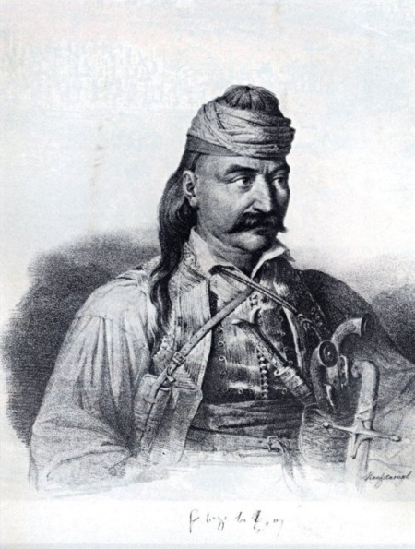
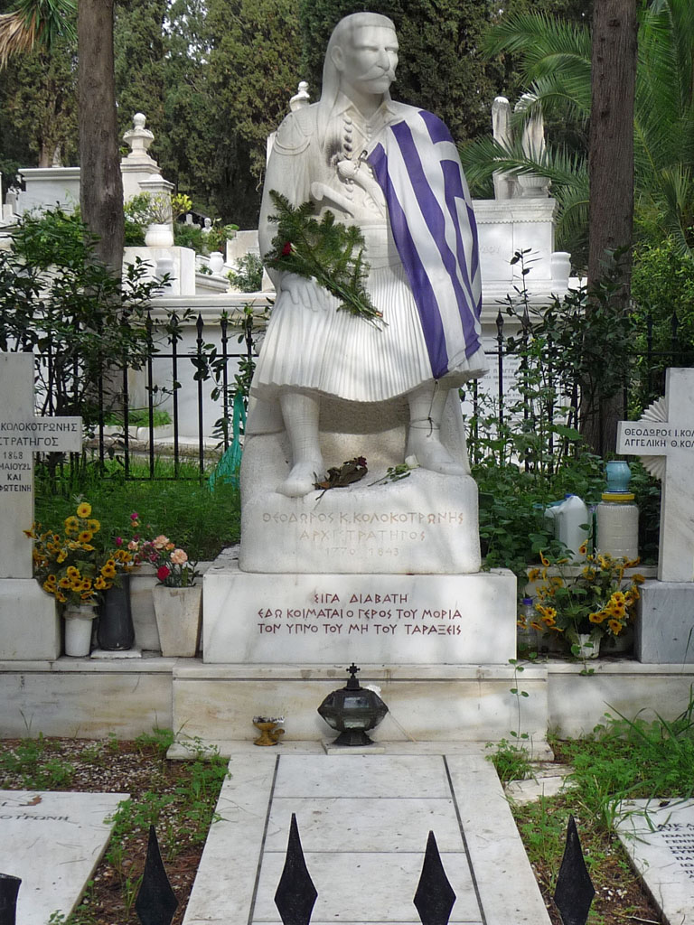
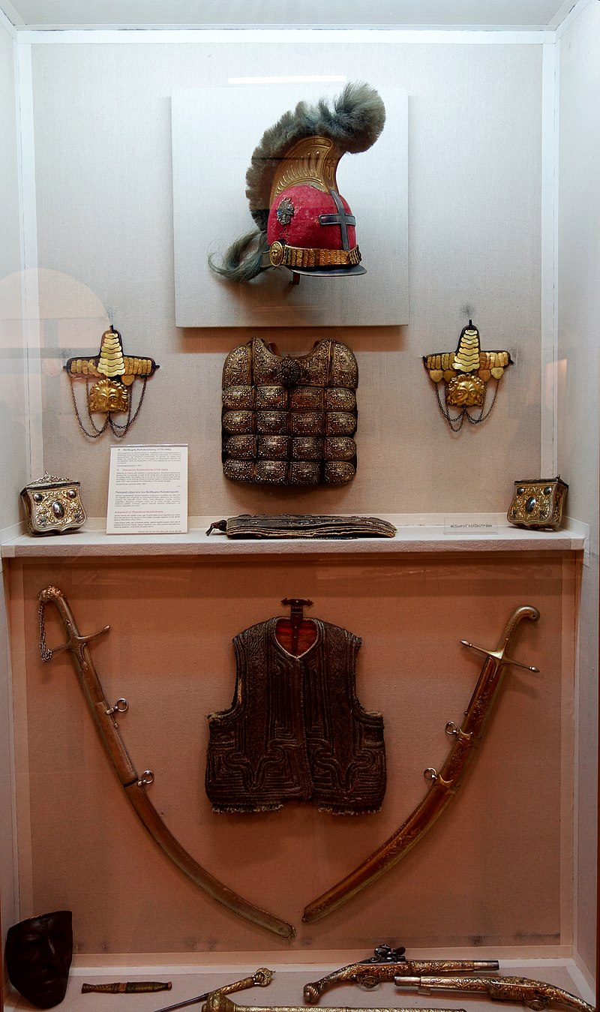
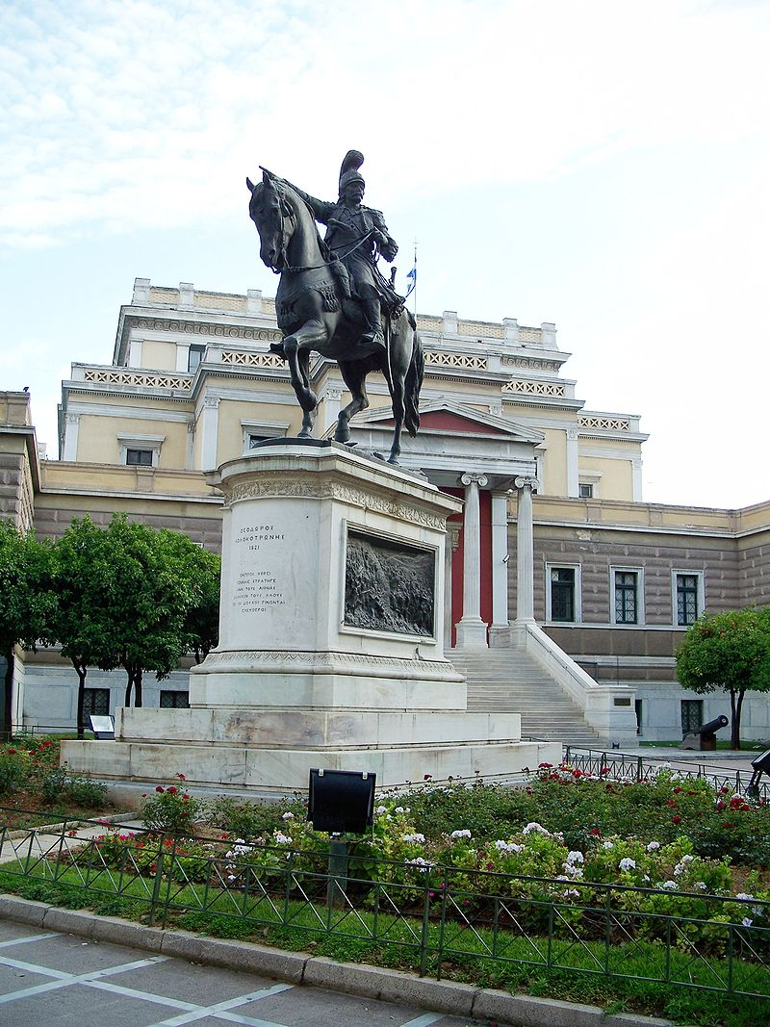
Λιθογραφία
του Καρλ Κράτσαϊζεν (1828)
Η εξάρτυση, τα όπλα και προσωπικά αντικείμενα του Θεόδωρου Κολοκοτρώνη
Το ταφικό μνημείο του Κολοκοτρώνη
στο Α΄ Νεκροταφείο της Αθήνας
Ο έφιππος ανδριάντας του Κολοκοτρώνη μπροστά
στην Παλαιά Βουλή, έργο του Λάζαρου Σώχου.

Slide 8
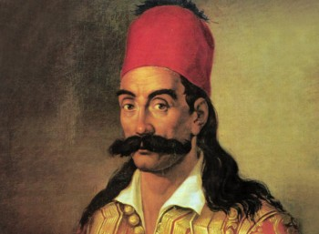
Ο «Αχιλλέας της Ρωμιοσύνης»
όπως τον χαρακτήρισε
ο μεγάλος ποιητής
Κωστής Παλαμάς
Γεώργιος Καραϊσκάκης

Slide 9
Ο Γεώργιος Καραϊσκάκης γεννήθηκε στις 23 Ιανουαρίου 1780 (ή 1782) στο Μαυρομάτι Καρδίτσας και ήταν καρπός της σχέσης του αρματολού Δημήτρη Καραΐσκου και της μοναχής Ζωής Ντιμισκή, αδελφής του κλέφτη Κώστα Ντιμισκή και εξαδέλφης του οπλαρχηγού Γώγου Μπακόλα. Μεγάλωσε με τους θετούς γονείς του, μία οικογένεια Σαρακατσάνων, αφού η μητέρα του τον εγκατέλειψε μη αντέχοντας τον διασυρμό μιας παράνομης σχέσης και πέθανε όταν ήταν οκτώ ετών. Από τη μητέρα του, ο «γιος της καλογριάς» κληρονόμησε τον ανυπότακτο χαρακτήρα του και την παροιμιώδη βωμολοχία του.
Στα 15 του ο Γεώργιος Καραϊσκάκης εγκαταλείπει τους θετούς του γονείς και σχηματίζει κλέφτικη ομάδα από συνομηλίκους του. Τρία χρόνια αργότερα πέφτει στα χέρια του Αλή Πασά, ο οποίος εκτιμώντας τον ισχυρό του χαρακτήρα τον προσλαμβάνει στη σωματοφυλακή του. Στην Αυλή των Ιωαννίνων όχι μόνο έμαθε τη στρατιωτική τέχνη, αλλά και στοιχειώδη γράμματα, γραφή και ανάγνωση. Τον Μάρτιο του 1798 ακολουθεί τον Αλή Πασά στην εκστρατεία του κατά του Πασά του Βιδινίου Πασβάνογλου κι έρχεται σε μυστικές διαπραγματεύσεις μαζί του. Περί το 1804 εγκαταλείπει τον Αλή Πασά κι ενώνεται με το σώμα του περίφημου κλέφτη Κατσαντώνη. Συμμετέχει και διακρίνεται σε πολλές μάχες κατά του πρώην αφεντικού του και γίνεται το πρωτοπαλίκαρο του Κατσαντώνη.
Κατά τη διάρκεια του πρώτου εμφυλίου πολέμου, ο Μαυροκορδάτος τον κατηγορεί για πράξη εσχάτης προδοσίας και τον σύρει σε δίκη στο Αιτωλικό (1 Απριλίου 1824).
Παρότι διαπιστώνεται η ανακρίβεια των κατηγοριών, ο Καραϊσκάκης θα αποστερηθεί όλων των αξιωμάτων του και θα αναγκασθεί να καταφύγει στο Καρπενήσι.
Τον Ιούλιο του 1826 διορίζεται αρχιστράτηγος της Ρούμελης, με πλήρη δικαιοδοσία.
Στις 21 Απριλίου του 1827 οι ελληνικές δυνάμεις είχαν στρατοπεδεύσει στο Φάληρο για να αντιμετωπίσουν σε μία ακόμη μάχη τον Κιουταχή. Την αρχιστρατηγία είχαν αναλάβει οι άγγλοι Ριχάρδος Τσορτς και ο Τόμας Κόχραν, με απόφαση της Γ’ Εθνοσυνέλευσης της Τροιζήνας. Ο Καραϊσκάκης είχε διαφωνήσει με το σχέδιο της κατά μέτωπον επίθεσης και είχε αποσυρθεί στη σκηνή του άρρωστος. Την επομένη κάποιοι έλληνες στρατιώτες επιτέθηκαν χωρίς διαταγή κατά του στρατοπέδου του Κιουταχή. Για να μη γενικευθεί η σύγκρουση, ο Καραϊσκάκης βγήκε από τη σκηνή του και κατευθύνθηκε έφιππος προς το σημείο της συμπλοκής γύρω στις 4 το απόγευμα. Μία σφαίρα, όμως, τον βρήκε στο υπογάστριο και τον τραυμάτισε σοβαρά.
Παρά τις προσπάθειες των γιατρών, ο Καραϊσκάκης άφησε την τελευταία του πνοή στις 4 το πρωί της 23^{ης} Απριλίου 1827, ανήμερα της ονομαστικής του εορτής.

Slide 10
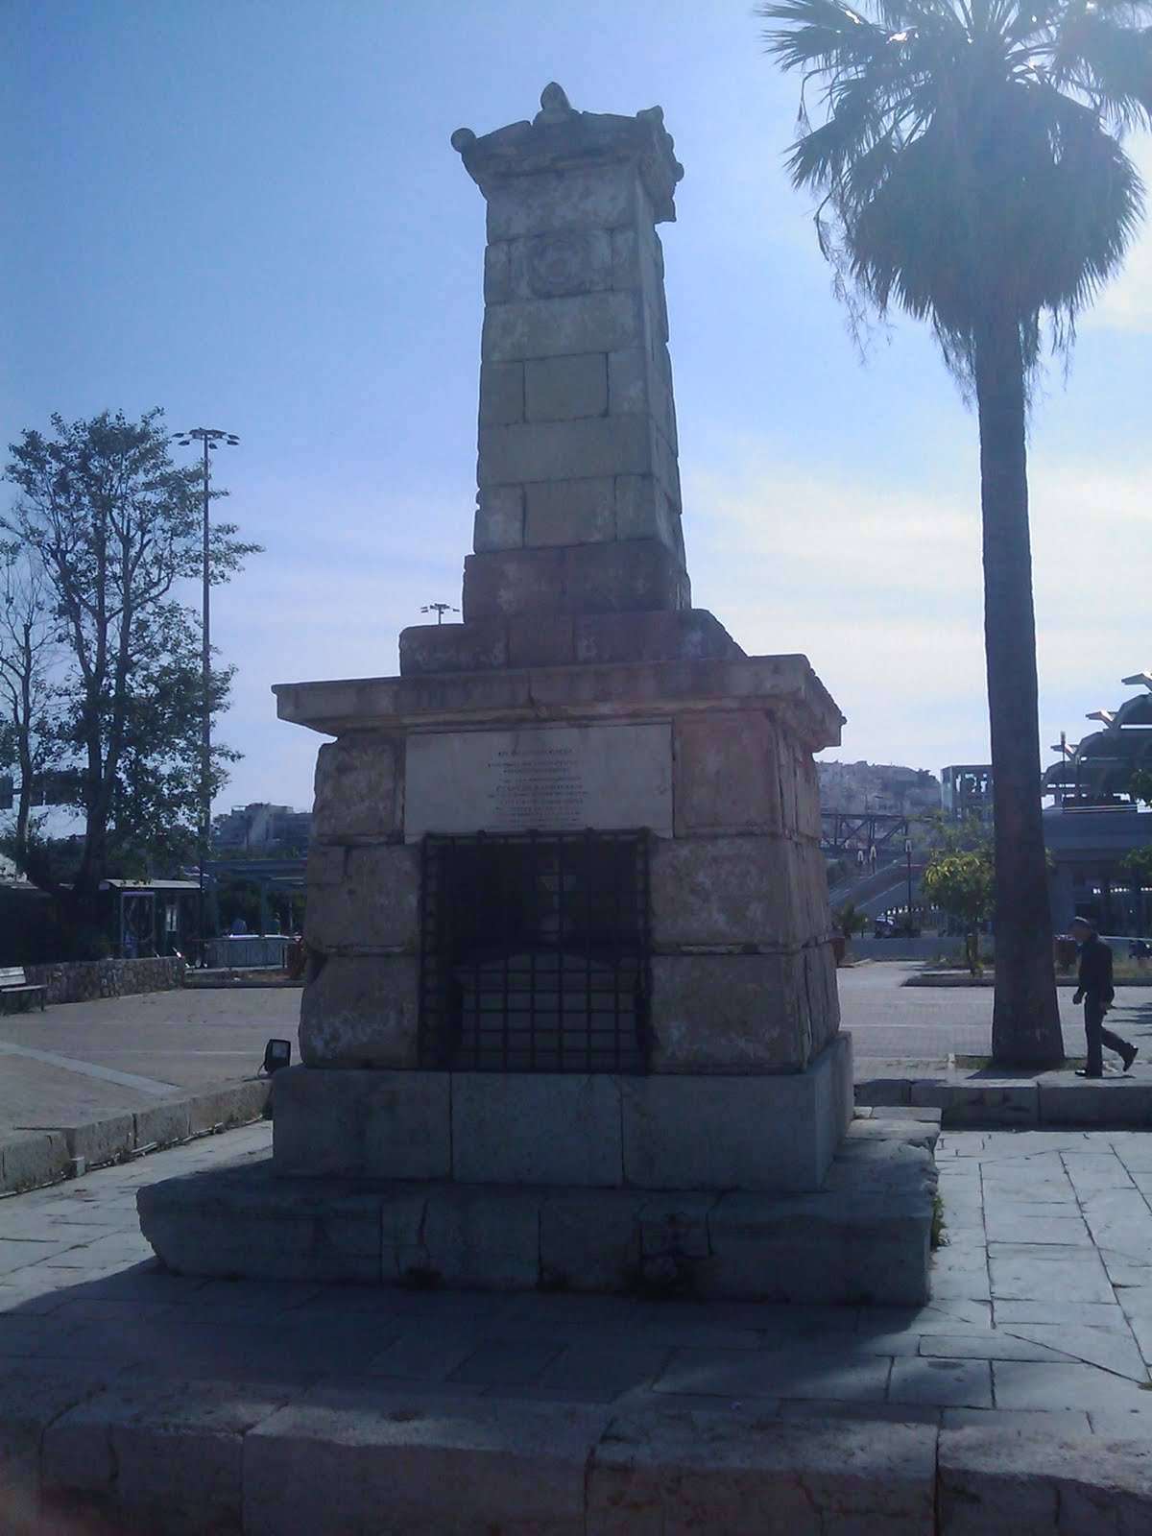
Έχει διατυπωθεί η άποψη ότι ο θάνατος του Καραϊσκάκη οφειλόταν σε δολοφονική ενέργεια είτε με υποκίνηση των Άγγλων, που ήθελαν τον περιορισμό της Επανάστασης στην Πελοπόννησο, είτε του μεγάλου αντιπάλου του Αλέξανδρου Μαυροκορδάτου.
Την επομένη, οι Έλληνες με πεσμένο ηθικό και κακή στρατηγική, υπέστησαν συντριπτική ήττα στη Μάχη του Ανάλατου από τον Κιουταχή, ο οποίος πολύ γρήγορα κατέστειλε την επανάσταση στη Στερεά Ελλάδα.
Το έθνος θρήνησε το χαμό του ήρωα. Και δικαίως, διότι η απώλειά του υπήρξε ανεπανόρθωτη.
Ο Καραϊσκάκης ήταν αδύνατος, φιλάσθενος (έπασχε από φυματίωση), μέτριος το ανάστημα, ιδιαίτερα νευρικός, οξύθυμος και βωμολόχος. Αλλά είχε χαλύβδινη θέληση, δύναμη σκέψης και κριτικής και ιδιαίτερη ικανότητα στην ταχύτατη λήψη αποφάσεων και εκτέλεση αυτών. Με μία λέξη, ήταν ηγέτης. Όπως έλεγε ο ίδιος, ο χαρακτήρας του τον έκανε να είναι άλλοτε άγγελος και άλλοτε διάβολος.
Το μνημείο που βρίσκεται μπροστά στο
«Στάδιο Γ.Καραϊσκάκης», έδρα του Ολυμπιακού στο Φάληρο, πολύ κοντά στο σημείο που σκοτώθηκε ο μεγάλος αγωνιστής.
Εκεί μεταφέρθηκαν τα οστά από τον Άγιο Δημήτριο της Σαλαμίνας όπου είχε ταφεί μετά από επιθυμία του.
Είναι άγνωστο αν τα οστά βρίσκονται ακόμη στο συγκεκριμένο σημείο.

Slide 11
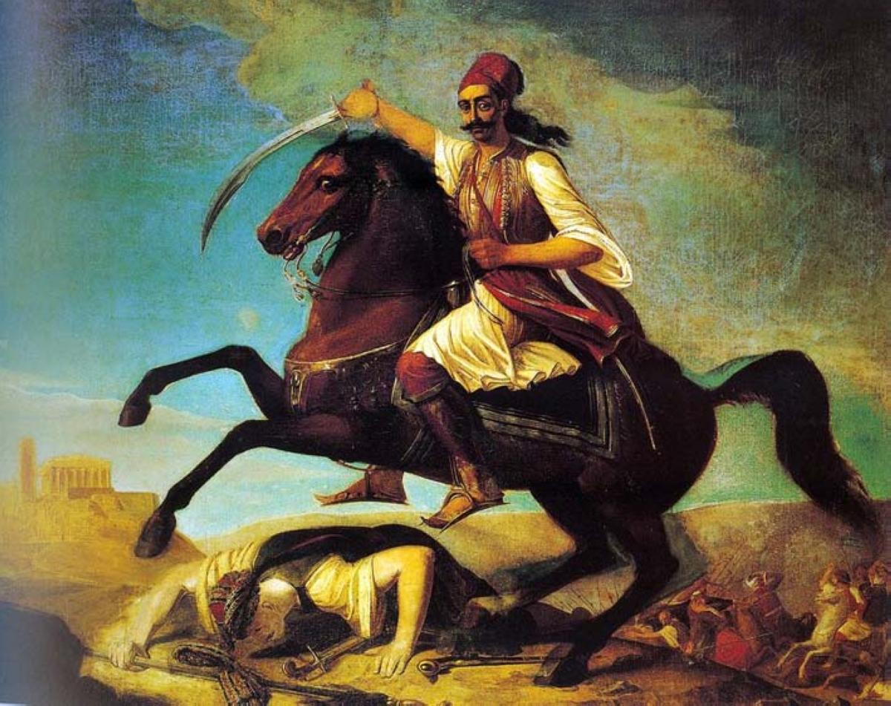
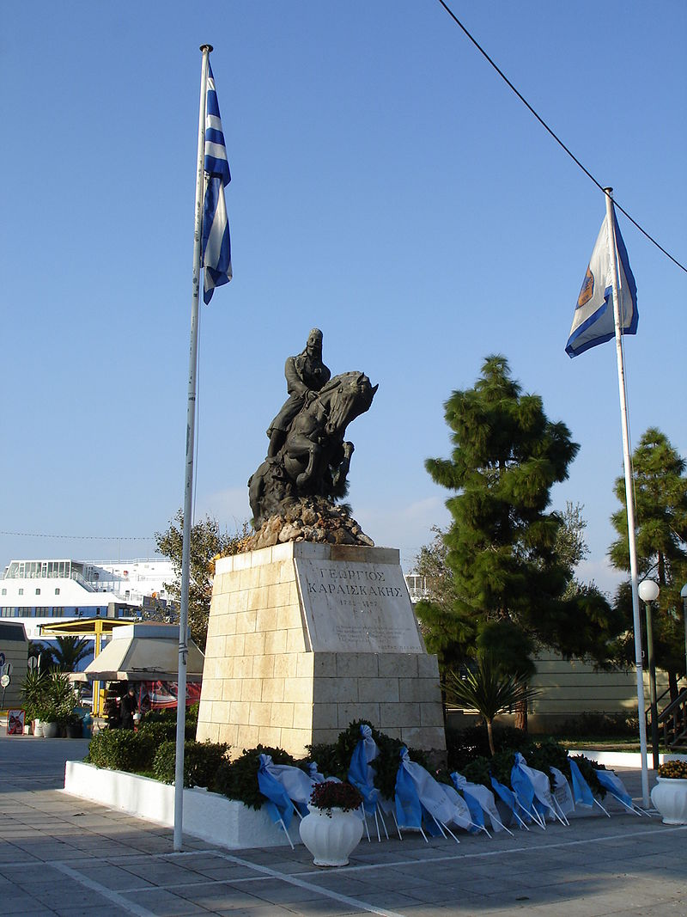
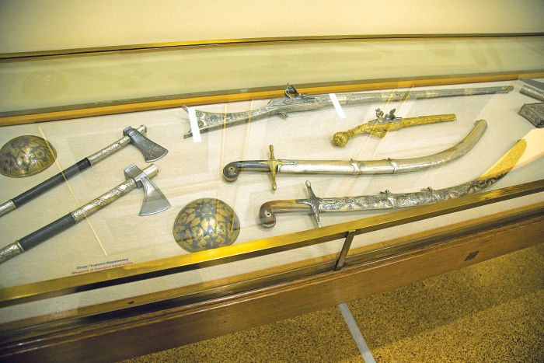
Ο Γεώργιος Καραϊσκάκης εφορμά στην Ακρόπολη,
έργο του Γεωργίου Μαργαρίτη, 1844
Ανδριάντας στρατηγού Γ. Καραϊσκάκη στην είσοδο του λιμανιού του Πειραιά
Τα όπλα του Γ. Καραϊσκάκη. Φυλάσσονται στο κτίριο
της Παλαιάς Βουλής

Slide 12
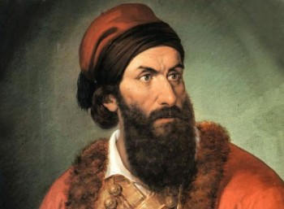
Παπαφλέσσας

Slide 13
Ο Γεώργιος Δικαίος Φλέσσας, όπως ήταν το κοσμικό του όνομα, γεννήθηκε το 1786 ή το 1788 στην Πολιανή Μεσσηνίας. Ήταν ένα από τα 28 παιδιά του πατέρα του. Φοίτησε στην ονομαστή Σχολή της Δημητσάνας και το 1816 εκάρη μοναχός στο μοναστήρι της Βαλανιδιάς στην Καλαμάτα κι έλαβε το όνομα Γρηγόριος.
Ζωηρός και εριστικός ως χαρακτήρας, γρήγορα ήλθε σε ρήξη με τον ηγούμενό του και πήγε να μονάσει στο μοναστήρι της Ρεκίτσας.
Στις αρχές του 1818 μάλωσε μ’ ένα Τούρκο αγά της περιοχής κι αναγκάστηκε να καταφύγει στην Κωνσταντινούπολη. Φέρεται να είπε στους Τούρκους που τον καταδίωκαν:
«Άιντε ρε και πού θα μου πάτε! Θα ξαναγυρίσω πάλι ή δεσπότης ή πασάς και τότε θα λογαριαστούμε!»
Στις αρχές του 1821, έφτασε στην Πελοπόννησο, εμφανιζόμενος άλλοτε ως πατριαρχικός έξαρχος και άλλοτε ως εκπρόσωπος της Φιλικής Εταιρείας. Στη σύσκεψη της Βοστίτσας, όπως ονομαζόταν τότε το Αίγιο (Γενάρης του 1821), ο Παπαφλέσσας επέμεινε στην αναγκαιότητα άμεσης έναρξης του Αγώνα, βεβαιώνοντας ότι θα τον ενίσχυε η Ρωσία. Οι πρόκριτοι και οι αρχιερείς δεν πείστηκαν από τα λεγόμενά του και η σύσκεψη διαλύθηκε άδοξα.
Ο Παπαφλέσσας έφυγε για τη Μάνη, όπου συναντήθηκε με τον Πετρόμπεη Μαυρομιχάλη και τον Θεοδ. Κολοκοτρώνη. Το Μάρτη συμμετείχε στην απελευθέρωση της Καλαμάτας. Από εκείνη τη στιγμή, ο Παπαφλέσσας πετά το ράσο και φορά τη στολή του πολεμιστή. Όπου περνά, ενθουσιάζει και ξεσηκώνει τους Έλληνες.
Κλείνεται να πολεμήσει στο κάστρο του Άργους και παίρνει μέρος σε πολλές μάχες (Δερβενάκια κι άλλες μικρότερες).
Τον Δεκέμβριο του 1821 έλαβε μέρος στην Α' Εθνοσυνέλευση της Επιδαύρου και το 1823 στη Β' Εθνοσυνέλευση του Άστρους. Το 1823 ανέλαβε το Υπουργείο των Εσωτερικών και τον ίδιο χρόνο και το Υπουργείο της Αστυνομίας.
Κατά τον εμφύλιο πόλεμο, αν και ήταν παλιός συνεργάτης του Θεόδωρου Κολοκοτρώνη, βρέθηκε στο αντίπαλο στρατόπεδο. Οι ένοπλες συγκρούσεις του με τους Κολοκοτρωναίους αποτελούν μελανή σελίδα στην όλη δράση του.
Αν κι εχθρός του Κολοκοτρώνη, μόλις πάτησε το πόδι του ο Ιμπραήμ στο Μοριά το 1825, πρότεινε την αποφυλάκιση του και άλλων αντικυβερνητικών αγωνιστών, ενώ ο ίδιος όντας ακόμη Μινίστρος των Εσωτερικών και της Αστυνομίας ξεκίνησε για τη Μεσσηνία για να χτυπήσει τον εισβολέα.
Ταμπουρώθηκε στο Μανιάκι, με χίλιους άνδρες, με την απόφαση να νικήσει ή να πέσει. Στις 20 Μαΐου δέχθηκε επίθεση από τις δυνάμεις του Ιμπραήμ (περίπου 6.000 άνδρες). Ο ίδιος δεν είχε περισσότερους από 600, άλλοι λένε 300μ καθώς πολλοί απ’τους άνδρες του, τρομοκρατημένοι απ’το στρατό των Τουρκοαιγυπτίων τον είχαν εγκαταλείψει. Έπεσε ηρωικά μαχόμενος, ύστερα από οκτάωρη σκληρή μάχη. 20 Μαΐου 1825 .

Slide 14
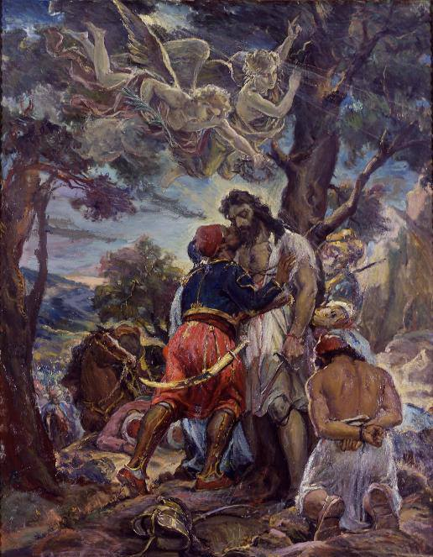
Ελαιογραφία, του Ανδρέα Γεωργιάδη-Κρητός. Η σύνθεση είναι εμπνευσμένη από το «Φίλημα» του Ιμπραήμ στο νεκρό Παπαφλέσσα, ένδειξη σεβασμού και τιμής του νικητή στον ηρωικό του αντίπαλο....

Slide 15
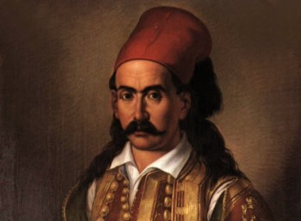
Μάρκος Μπότσαρης

Slide 16
Ο Μάρκος Μπότσαρης γεννήθηκε στο Σούλι το 1790 και ήταν ο δευτερότοκος γιος του Κίτσου Μπότσαρη (1754-1813), ηγετικής μορφής της φάρας των Μποτσαραίων. Μετά την κατάληψη του Σουλίου από τον Αλή Πασά το 1803 και τις διώξεις των Σουλιωτών που ακολούθησαν, κατέφυγε με τον πατέρα του και άλλους συμπατριώτες του πρώτα στην Πάργα και στη συνέχεια στην Κέρκυρα.
Εκεί εντάχθηκε στο «Αλβανικό Σύνταγμα», που είχαν συγκροτήσει οι Γάλλοι κι έφθασε μέχρι το βαθμό του εκατόνταρχου. Παρά την περιορισμένη του μόρφωση, συνέγραψε το 1809 το «Λεξικό της Ρομαϊκοίς και Αρβανιτικοίς Απλής», ήτοι ένα ελληνο-αλβανικό λεξικό, το πρωτότυπο του οποίου βρίσκεται στη Βιβλιοθήκη των Παρισίων. Το 1814 εγκαταστάθηκε με την οικογένειά του στον Κακόλακκο Πωγωνίου, όπου διορίστηκε αρχηγός της περιοχής από τον Αλή Πασά. Τον ίδιο χρόνο έγινε μέλος της Φιλικής Εταιρίας. Το 1820, πολέμησε στο πλευρό των δυνάμεων του Σουλτάνου, που πολιορκούσαν τον ανυπάκουο Αλή Πασά στα Ιωάννινα, έχοντας λάβει την υπόσχεση ότι θα ξαναγυρνούσαν στην πατρίδα τους. Βλέποντας ότι ο Σουλτάνος δεν τηρεί την υπόσχεση του, ήρθε σε συμφωνία με τον Αλή πασά, αλλάζοντας στρατόπεδο.
Με την έκρηξη της Επανάστασης, ο Μάρκος Μπότσαρης πήρε μέρος στις νικηφόρες μάχες στο Κομπότι της Άρτας και στην Πλάκα εναντίον του Τοπάλ Αλί Πασά και στα Δερβιζανά εναντίον του Τουρκομακεδόνων του Καπλάν Μπέη. Το Νοέμβρη του 1821 συμμετείχε στην άλωση της Άρτας.
Το Μάιο του 1822 έπεισε τον Μαυροκορδάτο να αναληφθεί εκστρατεία στην Ήπειρο, με σκοπό τη βοήθεια των Σουλιωτών. Στα τέλη Ιουνίου με 1200 αγωνιστές κατευθύνθηκε από το Κομπότι στο Σούλι. Στις 29 Ιουνίου, κοντά στην Πλάκα, αντιμετώπισαν τις υπέρτερες δυνάμεις του Κιουταχή και τράπηκαν σε φυγή. Στις 4 Ιουλίου, με 32 συντρόφους του, πήρε μέρος στην καταστροφική μάχη του Πέτα, που σήμανε την οριστική παράδοση του Σουλίου στους Οθωμανούς. Τον Οκτώβρη του ‘22, με τη βοήθεια του Αλ. Μαυροκορδάτου, προήχθη σε στρατηγό, προκαλώντας την αντίδραση των άλλων οπλαρχηγών. Η στάση τους τον εξόργισε και μπροστά τους έσκισε το χαρτί του διορισμού του, λέγοντας: «Όποιος είναι άξιος παίρνει το δίπλωμα μεθαύριο μπροστά στον εχθρό».
Αυτή η μεγαλοπρεπής πράξη του αποδεικνύει την ανιδιοτέλειά του και την αγάπη του για την πατρίδα.
Το καλοκαίρι του 1823 ο Μπότσαρης προσπάθησε να ανακόψει το δρόμο στα τούρκικα στρατεύματα που κατευθύνονταν από τα Τρίκαλα προς τη δυτική Στερεά. Τη νύχτα της 8^{ης} προς 9^{ης} Αυγούστου, επικεφαλής 350 Σουλιωτών, επιτέθηκε κατά των 4.000 Τουρκαλβανών του Μουσταή Πασά, που είχαν στρατοπεδεύσει στο Κεφαλόβρυσο του Καρπενησίου. Ο αιφνιδιασμός πέτυχε και ο Μπότσαρης, αν και πληγωμένος ελαφρά στην κοιλιά, προχώρησε προς τη σκηνή του Μουσταή Πασά, προκειμένου να τον αιχμαλωτίσει. Όμως, μία σφαίρα τον βρήκε στο μάτι και τον τραυμάτισε σοβαρά. Εξέπνευσε λίγες ώρες αργότερα. Τότε, οι άνδρες του, αν και νικούσαν, διέκοψαν τη μάχη για να παραλάβουν τη σορό του αρχηγού τους και τα λάφυρα.

Slide 17
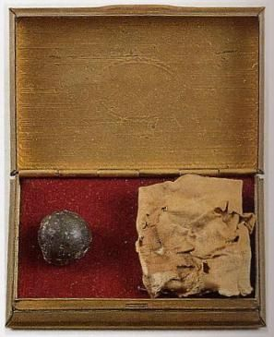
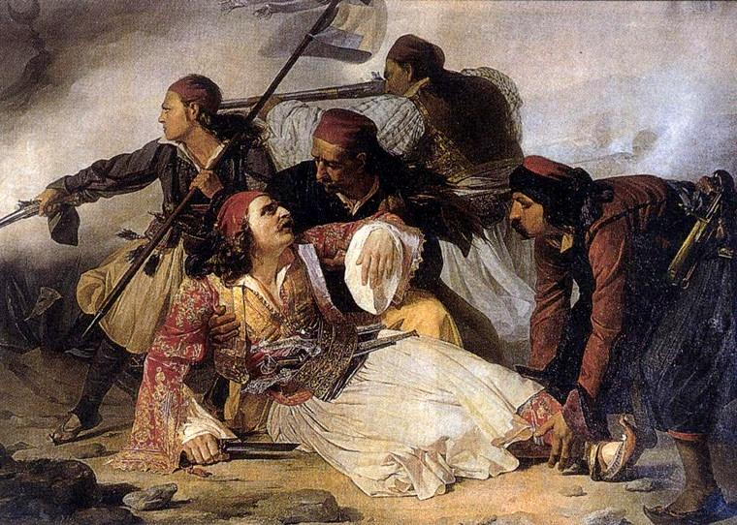
Η πομπή με το σώμα του νεκρού Μπότσαρη προς το Μεσολόγγι, σταμάτησε για λίγο στη Μονή Προυσού, όπου ευρισκόταν ο Καραϊσκάκης κατάκοιτος. Αυτός τον ασπάστηκε, λέγοντας:
«Άμποτε ήρωα Μάρκο, κι εγώ από τέτοιο θάνατο να πάω».
Ο νεκρός μεταφέρθηκε και τάφηκε στο Μεσολόγγι στις 10 Αυγούστου 1823
.
Το βόλι που σκότωσε τον Μπότσαρη κι ένα αιματοβαμμένο κομμάτι από τον κεφαλόδεσμο. Εκτίθεται στο Εθνικό Ιστορικό Μουσείο.
Ο θάνατος του Μάρκου Μπότσαρη. Πίνακας του Λουντοβίκο Λιπαρίνι

Slide 18
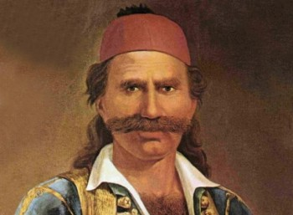
Οδυσσέας Ανδρούτσος

Slide 19
Ο Οδυσσέας Ανδρούτσος γεννήθηκε στην Ιθάκη το 1788 και ήταν ο μονάκριβος γιος του ξακουστού αρβανίτη αρματολού της Ρούμελης Αντρέα Βερούση ή Καπετάν Ανδρούτσου και της Ακριβής Τσαρλαμπά, κόρης προεστού της Πρέβεζας. Από μικρός βρέθηκε στην αυλή του Αλή Πασά όπου εκπαιδεύτηκε, έμαθε τα πρώτα του γράμματα κι έμαθε να μιλά Ιταλικά και Αρβανίτικα. Η σωματική του δύναμη ήταν παροιμιώδης και διηγούνται αναρίθμητα κατορθώματά του. Κάποιος βιογράφος του γράφει, ότι «επήδα ως έλαφος, έτρεχεν ως ίππος και ίππευεν ως Κένταυρος».
Το 1816 ο Αλή Πασάς τον έστειλε αρματολό στη Λειβαδιά, αφού τον πάντρεψε πρώτα με την Ελένη Καρέλη. Εκεί έμεινε ως τις παραμονές του 1821. Τον Οκτώβριο του 1820, μετά από διαμάχη με τους τοπικούς άρχοντες, έφυγε και τη θέση του πήρε ο Αθανάσιος Διάκος. Από το 1818 ήταν μέλος της Φιλικής Εταιρείας και ένθερμος υποστηρικτής του Αγώνα.
Μόλις ξέσπασε η Επανάσταση βρέθηκε αμέσως στις πρώτες γραμμές του Αγώνα και ανέλαβε να ξεσηκώσει τους Έλληνες της Ανατολικής Ρούμελης. Στις 8 Μαΐου του 1821 κλείνεται με άλλους 117 πολεμιστές στο Χάνι της Γραβιάς και χαρίζει στον Αγώνα μία από τις πιο δοξασμένες μάχες, που τον επέβαλε ως τον στρατιωτικό αρχηγό της Ρούμελης. Αυτή η νίκη του Ανδρούτσου έσωσε την επανάσταση από βέβαιο κίνδυνο, καθώς ο Ομέρ Βρυώνης με 8.000 άνδρες βάδιζε ακάθεκτος προς την εξεγερμένη Πελοπόννησο. Το 1822 φθάνει στην Αθήνα και αναλαμβάνει τη διοίκηση του κάστρου της Ακρόπολης, με φρούραρχο τον Γιάννη Γκούρα. Οχύρωσε την Ακρόπολη και την εξασφάλισε με νερό που δεν είχε.
Στο μεταξύ, νέα εχθρικά σώματα φτάνουν στη Ρούμελη. Με τις μικρές του δυνάμεις ο Οδυσσέας, αναγκάσθηκε να συνθηκολογήσει μαζί τους. Ήταν τα λεγόμενα «καπάκια» (προφορικές συμφωνίες), ένα τέχνασμα για να κερδίσει χρόνο, το οποίο όμως παρεξηγήθηκε από τους εχθρούς του (κοτσαμπάσηδες της Ανατολικής Ρούμελης και τον Ιωάννη Κωλέττη), που δεν τον συμπαθούσαν, λόγω της μεγάλης επιρροής που ασκούσε στο λαό.
Ο Ανδρούτσος, οργισμένος από τη συμπεριφορά των πολιτικών, παραιτείται και η κυβέρνηση στέλνει στη θέση του, τον Νούτσο και τον Παλάσκα. Υποψιαζόμενος ότι οι απεσταλμένοι έρχονται να τον σκοτώσουν, αφήνει τους άνδρες του, να τους σκοτώνουν.
Ο Κωλέττης τον επικηρύσσει για 5.000 γρόσια και ο επίσκοπος Ανδρούσης Ιωσήφ, τον αφορίζει.
Η κάθοδος του Δράμαλη αναγκάζει την κυβέρνηση να ανακαλέσει την επικήρυξη και τον αφορισμό του Ανδρούτσου, ο οποίος αναλαμβάνει ξανά δράση. Δεν κατορθώνει να εμποδίσει την κάθοδο του Οθωμανού πολέμαρχου στην Πελοπόννησο, αλλά δεν αφήνει να περάσουν εφοδιοπομπές και ενισχύσεις για τη στρατιά του.

Slide 20
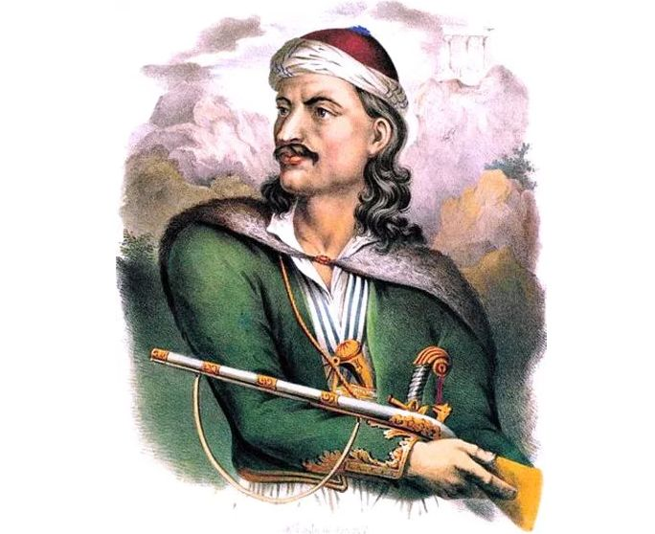
Ο Οδυσσέας Ανδρούτσος
σε λιθογραφία
του Adam Friedel
(1825)
Μετά την καταστροφή του Δράμαλη, ο Ανδρούτσος επέστρεψε στην Αθήνα όπου δρυσε δύο σχολεία. Κάλεσε τον Κοραή από την Ευρώπη και τον Βάμβα από την Κεφαλλονιά να έρθουν να διδάξουν, χωρίς να εισακουσθεί.
Γρήγορα, νέες στρατιωτικές επιχειρήσεις τον έκαναν να φύγει από την Αθήνα για την Ανατολική Ρούμελη. Τον Νοέμβριο του 1822 ηττάται από τον Κιοσέ Μεχμέτ στο Δαδί και παραλίγο να αιχμαλωτισθεί, ενώ τον Ιούλιο του 1823 ανακόπτει στη Βοιωτία την εκστρατεία του Γιουσούφ Περκόφτσαλη Πασά.
Η διαμάχη του και ο παραγκωνισμός του από τους αντιπάλους του ανάγκασαν τον πεισματάρη και οξύθυμο πολέμαρχο να έλθει στη Βοιωτία στις αρχές του 1825. Εκεί προέβη σε νέα «καπάκια» με τους Τούρκους, για να εκβιάσει την κυβέρνηση. Δεν πρόδωσε όμως ποτέ την επανάσταση. Οι εχθροί του βρήκαν ευκαιρία να τον χαρακτηρίσουν προδότη
Η κυβέρνηση έστειλε εναντίον του, τον παλιό του φίλο Γιάννη Γκούρα, που ήταν πλέον ο προσωπικός του εχθρός.
Ο Ανδρούτσος προσπάθησε ν’αποφύγει οποιαδήποτε σύγκρουση, αλλά τελικά συνελήφθη και φυλακίστηκε.
Πολλοί αγωνιστές, με πρώτο τον Καραϊσκάκη, ξεσηκώθηκαν για την άδικη μεταχείριση του Ανδρούτσου κι επειδή ο ίδιος ζητούσε να περάσει από δίκη, ο Γκούρας πρόσταξε να τον σκοτώσουν στις 5 Ιουνίου 1825. Για να καλύψουν το έγκλημά, πέταξαν το πτώμα στο λιθόστρωτου του Ναού της Απτέρου Νίκης και διέδωσαν πως ο φυλακισμένος προσπαθώντας να αποδράσει, σκοτώθηκε.
Η αλήθεια γρήγορα αποκαλύφθηκε. Η ιστορία τον αποκατέστησε, τοποθετώντας τον ανάμεσα στους ήρωες της Ελληνικής Επανάστασης. Το 1865 έγινε με επισημότητα και στρατιωτικές τιμές η μετακομιδή των οστών του στο Α' Νεκροταφείο Αθηνών, όπου σήμερα υπάρχει ο τάφος του.

Slide 21
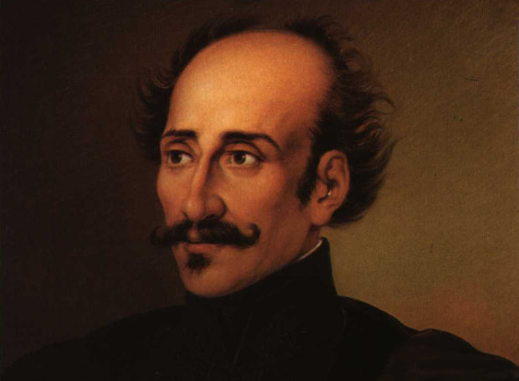
Αλέξανδρος Υψηλάντης

Slide 22

Ο Αλέξανδρος Υψηλάντης γεννήθηκε στις 12 Δεκεμβρίου 1792 στην Κωσταντινούπολη και ήταν γιος του Κωνσταντίνου Υψηλάντη, Ηγεμόνα της Μολδοβλαχίας και γόνου εύπορης και ισχυρής Φαναριώτικης οικογένειας με καταγωγή από την Τραπεζούντα, η οποία εγκαταστάθηκε στην Κωνσταντινούπολη το 1655.
Με χαρακτήρα ευγενή, ενθουσιώδη και ονειροπόλο, είχε βάλει μεγάλο σκοπό στη ζωή του την απελευθέρωση του Ελληνικού Έθνους, σε σημείο που τη χαρακτήρισε ως υπόθεση του Χριστιανισμού και του ανθρωπισμού γενικότερα.
Γνωρίζοντας αυτά του τα συναισθήματα για την Ελλάδα και μετά την άρνηση του Καποδίστρια, οι Φιλικοί έστειλαν εκπρόσωπο τον Εμμανουήλ Ξάνθο να του ζητήσει να αναλάβει την αρχηγία την οποία με πολύ μεγάλο ενθουσιασμό και αποδέχτηκε στην Πετρούπολη στης 12 Απριλίου του 1820.
Αναδιοργάνωσε πολύ προσεκτικά και υπεύθυνα τη Φιλική Εταιρία εντός και εκτός των Ελληνικών συνόρων. Ο αδερφός του Νικόλαος Υψηλάντης οργάνωσε τον εθελοντικό στρατό για την Ελληνική Επανάσταση και παρουσίασαν την πρώτη Ελληνική σημαία η οποία είχε 3 χρώματα το άσπρο, το μαύρο και το κόκκινο .
Ο ίδιος έκρινε ότι η Επανάσταση θα άρχιζε από την Πελοπόννησο γιατί οι περιστάσεις ήταν οι πλέον βολικές, εξέδωσε την Επαναστατική προκήρυξη (Μάχου υπέρ πίστεως και πατρίδος ) και ύψωσε την σημαία της Επανάστασης στις παραδουνάβιες ηγεμονίες.
Όμως, με την ενθάρρυνση του Καποδίστρια πείσθηκε ότι έπρεπε να επισπεύσει την προπαρασκευή της και τον Ιούνιο του 1820 εγκαταστάθηκε στη Οδησσό. Πέρασε τον ποταμό Προύθο στις 22 Φεβρουαρίου 1821 και δύο μέρες αργότερα ύψωσε τελικά τη σημαία της Επανάστασης στις παραδουνάβιες ηγεμονίες και συγκεκριμένα στο Ιάσιο της Μολδοβλαχίας, όπου απαγορευόταν η παραμονή του τουρκικού στρατού.
Εθελοντές κατέφθασαν από όλη την Ευρώπη για να καταταχθούν στο στρατιωτικό σώμα που δημιούργησε καθώς επίσης συγκρότησε τον Ιερό Λόχο που αποτελούνταν από 500 σπουδαστές.
Ύψωσε στις 17 Μάρτιου τη σημαία στο Βουκουρέστι. Ο στρατός όμως καταστράφηκε στη μάχη του Δραγατσανίου στις 7 Ιουνίου του 1821, λόγω της άρνησης του ηγέτη των Βλάχων Θεόδωρου Βλαδιμιρέσκου να τον βοηθήσει οικονομικά και στρατιωτικά και λόγω του αφορισμού του από τον Πατριάρχη Γρηγόριο Ε΄ ο οποίος πιέστηκε να το κάνει από την Υψηλή Πύλη, διότι διαφορετικά θα προχωρούσαν σε σφαγές των Χριστιανών.
Κατέφυγε στην Αυστρία, όπου φυλακίστηκε από τους Αυστριακούς και ελευθερώθηκε στις 24 Νοεμβρίου του 1827.

Slide 23
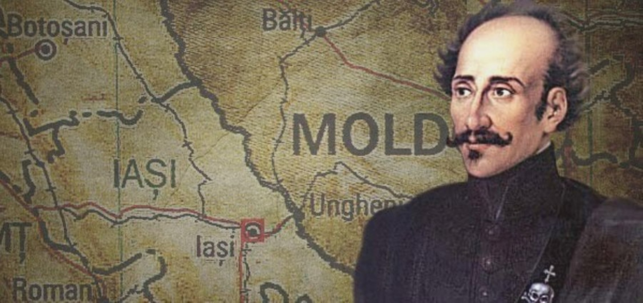
Λόγω της κλονισμένης του υγείας πέθανε μετά από δύο μήνες σχεδόν, στις 31 Ιανουαρίου 1828,σε συνθήκες μεγάλης φτώχιας και μιζέριας στη Βιέννη.
Η μεγάλη του επιθυμία ήταν η καρδιά του να βγεί από το σώμα του και να σταλεί στην Ελλάδα, την οποία πραγματοποίησε ο Γεώργιος Λασσάνης και τώρα βρίσκεται στο Αμαλιείο Ορφανοτροφείο στην Αθήνα .
Τα οστά του μεταφέρθηκαν τον Αύγουστο του 1964 (136 χρόνια μετά τον θάνατο του) στην εκκλησία των Αγίων Ταξιαρχών στο Πεδίον του Άρεως

Slide 24
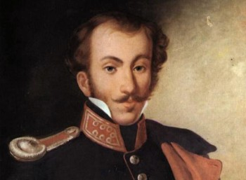
Δημήτριος Υψηλάντης

Slide 25
Ο Δημήτριος Υψηλάντης γεννήθηκε στην Κωνσταντινούπολη στις 14 Δεκεμβρίου 1793 και ήταν ο δευτερότοκος γιος του επιφανούς φαναριώτη Κωνσταντίνου Υψηλάντη (1760-1816), ο οποίος διετέλεσε διερμηνέας της Οθωμανικής Αυτοκρατορίας και ηγεμόνας της Μολδοβλαχίας και της Σάφτα (Ελισάβετ) Βακαρέσκου, κόρης σημαντικής οικογένειας της Μολδαβίας. Αδελφός του ήταν ο Αλέξανδρος Υψηλάντης, ο αρχηγός της Φιλικής Εταιρείας.
Σπούδασε στην Γαλλία σε στρατιωτικές σχολές και στη συνέχεια κατατάχθηκε στην αυτοκρατορική φρουρά του Τσάρου στην Πετρούπολη, φτάνοντας έως τον βαθμό του λοχαγού. Το 1818 μυήθηκε στην Φιλική Εταιρεία.
Με την έναρξη της επανάστασης ανέλαβε αντιπρόσωπος του αδελφό του Αλέξανδρου, ως πληρεξούσιος του Γενικού επιτρόπου Αρχής στην Πελοπόννησο. Τον Ιουνίου του 1821 ανέλαβε την αρχιστρατηγία και προσπάθησε να οργανώσει τακτικό στρατό. Η προσπάθειά του να περιορίσει την ισχύ των κοτζαμπάσηδων είχε σαν αποτέλεσμα την εκδίωξη του.
Ο λαός απαίτησε την αποκατάσταση του κι ύστερα από προσπάθειες του Κολοκοτρώνη επανήλθε στην αρχική του θέση. Το Δεκέμβρη του 1821 άρχισαν οι εργασίες της η A‘ ΕθνοΣυνέλευσης και το Γενάρη του 1822 εκλέχθηκε πρόεδρος του Bουλευτικού. Ο Υψηλάντης εκπροσώπησε την πλευρά των δημοκρατικών και ήρθε σε σύγκρουση με τονΑλ. Μαυροκορδάτο. Έλαβε μέρος στην πολιορκία του Ναυπλίου και του Άργους, στην εκστρατεία εναντίον της Αθήνας, στη μάχη των Δερβενακίων, στη μάχη στους Μύλους της Λέρνης και στην μάχη στην Πέτρα της Βοιωτίας. Με την έλευση του Ιωάννη Καποδίστρια ο Υψηλάντης διορίστηκε στρατάρχης και ανέλαβε την οργάνωσή του και τη μετατροπή του σε τακτικό στρατό με βάση τα ευρωπαϊκά πρότυπα.
Ο Δημήτριος Υψηλάντης θα παντρευόταν την Μαντώ Μαυρογένους όμως εξαιτίας του Ι.Κωλέττη, ο Υψηλάντης αθέτησε την υπόσχεση που της είχε δώσει.
Ο αγνός και ανιδιοτελής επαναστάτης, πέθανε στο Ναύπλιο, (5 Αυγούστου 1832), σε ηλικία 39 ετών.
Τον Απρίλη του 1825 στο Μίσιγκαν των ΗΠΑ προς τιμή του, ιδρύθηκε μια κοινότητα, με το όνομα Ypsilanti
Σήμερα είναι μια πόλη με 21.000 κατοίκους.

Slide 26
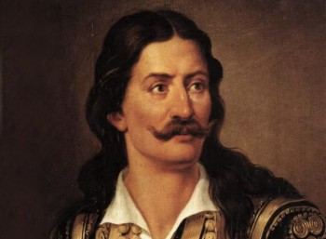
Αθανάσιος Διάκος

Slide 27
O Αθανάσιος Διάκος γεννήθηκε το 1788 στην Άνω Μουσουνίτσα της Φωκίδας (σημερινός Αθανάσιος Διάκος) και κατ’ άλλους στη γειτονική Αρτοτίνα, απ’ όπου καταγόταν η μητέρα του. Το πραγματικό του όνομα ήταν Αθανάσιος Γραμματικός.
Πηγή: https://www.sansimera.gr/biographies/252 © SanSimera.gr
O Αθανάσιος Διάκος γεννήθηκε το 1788 στην Άνω Μουσουνίτσα της Φωκίδας (σημερινός Αθανάσιος Διάκος) και κατ’ άλλους στη γειτονική Αρτοτίνα, απ’ όπου καταγόταν η μητέρα του. Το πραγματικό του όνομα ήταν Αθανάσιος Γραμματικός.
Πηγή: https://www.sansimera.gr/biographies/252 © SanSimera.gr
Γεννήθηκε το 1788 στην Άνω Μουσουνίτσα της Φωκίδας (σημερινός Αθανάσιος Διάκος) και κατ’ άλλους στη γειτονική Αρτοτίνα, απ’ όπου καταγόταν η μητέρα του. Το πραγματικό του όνομα ήταν Αθανάσιος Γραμματικός. Ο πατέρας του, μη μπορώντας να αντέξει τα βάρη της πολυμελούς οικογένειάς του, τον έστειλε δόκιμο μοναχό σε κοντινό μοναστήρι σε ηλικία 12 ετών. Πέντε χρόνια αργότερα χειροτονήθηκε διάκονος, αλλά γρήγορα εγκατέλειψε την καλογερική, όταν σκότωσε ένα Τούρκο αγά. Εντάχθηκε ως πρωτοπαλίκαρο στο σώμα του οπλαρχηγού Γούλα Σκαλτσά, συνεχίζοντας την οικογενειακή παράδοση και τότε έλαβε και το προσωνύμιο Διάκος, με το οποίο έμεινε στην ιστορία. Το 1814 εντάχθηκε στη σωματοφυλακή του Αλή Πασά, της οποίας επικεφαλής ήταν ο Οδυσσέας Ανδρούτσος.
Όταν ο Ανδρούτσος διορίστηκε αρχηγός στο αρματολίκι της Λιβαδειάς, ο Διάκος τον ακολούθησε. Μετά την αποχώρηση του Ανδρούτσου, ο Διάκος ανακηρύχθηκε καπετάνιος. Τον Οκτώβριο του 1820, μυήθηκε στη Φιλική Εταιρεία. Στις 27 Μαρτίου 1821 πρωτοστατεί στην κήρυξη της Επανάστασης στην Ανατολική Στερεά. Στις 17 Απριλίου, δυο πασάδες, ο Ομέρ Βρυώνης και ο Κιοσέ Μεχμέτ με 8.000 άνδρες στρατοπεδεύουν στο Λιανοκλάδι, λίγα χιλιόμετρα έξω από τη Λαμία, προκειμένου να καταστείλουν την επανάσταση στη Στερεά Ελλάδα αλλά και την Πελοπόννησο. Ο Διάκος υπερασπίζεται με λιγοστούς άνδρες το γεφύρι της Αλαμάνας. Μάχεται ηρωικά, τραυματίζεται και τελικά συλλαμβάνεται αιχμάλωτος. Τραυματισμένος ο Διάκος μεταφέρεται στη Λαμία. Οι Οθωμανοί του προτείνουν να προσκυνήσει και να συνεργαστεί μαζί τους. Ο Διάκος υπερήφανα αρνείται:
«Εγώ Γραικός γεννήθηκα, Γραικός θελ’ να πεθάνω» φέρεται να τους απάντησε.
Εκτελέστηκε διά ανασκολοπισμού την ίδια μέρα 24 Απριλίου 1821.
Προτού ξεψυχήσει ο Διάκος λέγεται ότι αναφώνησε το αυτοσχέδιο τετράστιχο: Για ιδές καιρό που διάλεξε,
ο χάρος να με πάρει
τώρα π' ανθίζουν τα κλαδιά
και βγάζει η γης χορτάρι

Slide 28
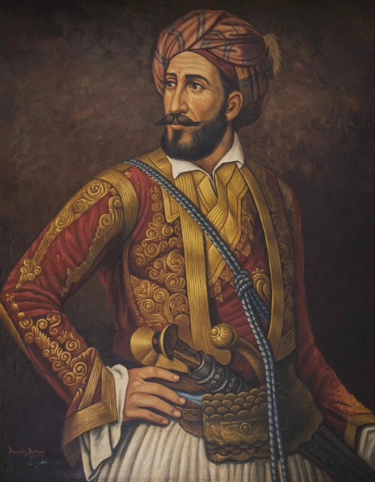
Ένας από τους κορυφαίους αγωνιστές του ’21. Γεννήθηκε στα 1797 στο Αβορίτι της Δωρίδας από φτωχούς γονείς.
Το πραγματικό του όνομα ήταν Τριανταφύλλου. Τον αποκαλούσαν «Μακρυγιάννη» για το ψηλό του ανάστημα. Πέρασε πολύ δύσκολα παιδικά χρόνια. Το 1804 κατά το διωγμό των κλεφτών ο πατέρας του σκοτώθηκε και ο Μακρυγιάννης, μόλις εφτά χρονών, άρχισε να δουλεύει σκληρά για να επιβιώσει. Ασχολήθηκε με το εμπόριο και χάρη στο ζήλο και την εργατικότητά του κατάφερε να καλυτερεύσει τη ζωή του.
Η εμπορική του δραστηριότητα στην Άρτα κράτησε ως το 1820.Τότε τα σουλτανικά στρατεύματα τον φυλάκισαν επειδή τάχα ήταν όργανο του Αλή Πασά. Ωστόσο, κατόρθωσε να δραπετεύσει, κατέφυγε στα βουνά και ακολούθησε τον αρματολό Γώγο Μπακόλα.
Στα 1820 μυήθηκε στη Φιλική Εταιρεία. Στη συνέχεια στρατολόγησε το πρώτο του σώμα και έφθασε στην Αθήνα. Το 1822 διορίστηκε υποδιοικητής του Κάστρου της Ακρόπολης με διοικητή τον Ιωάννη Γκούρα και αρχηγό της Ανατολικής Ελλάδας τον Οδυσσέα Ανδρούτσο. Ένα χρόνο αργότερα διορίστηκε Πολιτάρχης (αστυνόμος) των Αθηνών.
Ιωάννης
Μακρυγιάννης
«Ἐπειδή τις ὅσοι ἀγωνίστηκαν πεθαίνουν ἀπό τήν
πείνα καί τήν ταλαιπωρίαν, καθώς καί χῆρες τῶν σκοτωμένων καί τά παιδιά τους, τόν μισθόν ὁποῦ μοῦ δίνετε διατάξετε νά μοῦ κοπῆ ὅλος καί νά τόν δίνετε εἰς τούς ἀγωνιστάς καί χῆρες κι’ ἀρφανά τῶν σκοτωμένων.»

Slide 29
Το 1822 διορίστηκε υποδιοικητής του Κάστρου (της Ακρόπολης) με διοικητή τον Ιωάννη Γκούρα και αρχηγό της Ανατολικής Ελλάδας τον Οδυσσέα Ανδρούτσο. Ένα χρόνο αργότερα διορίστηκε Πολιτάρχης (αστυνόμος) των Αθηνών. Στη διάρκεια των δύο εμφυλίων πολέμων ο Μακρυγιάννης πολέμησε ως αντιπρόσωπος των διοικήσεων.
Εξαιρετικά σημαντική υπήρξε η συμβολή του στην ιστορική μάχη των Μύλων όπου ο Ιμπραήμ υπέστη πανωλεθρία και αναγκάστηκε να υποχωρήσει (Ιούνιος 1825). Ένα χρόνο αργότερα, όταν ο Κιουταχής κατέλαβε την Αθήνα, ο Μακρυγιάννης οχυρώθηκε στον Σερπετζέ ( Ωδείο Ηρώδη του Αττικού)και αντέταξε σθεναρή αντίσταση. Κατά τη μάχη του Σερπετζέ μετά από φοβερό αγώνα κατόρθωσε να αποκρούσει τους επιτιθέμενους και να σώσει την Ακρόπολη Πολέμησε επίσης στην εκστρατεία της Αττικής, στις επιθέσεις της Καστέλλας και του Πειραιά που είχαν ως τελικό αποτέλεσμα την ήττα των Ελλήνων(Απρίλιος 1827)και την παράδοση της Ακρόπολης στους Τούρκους. Απογοητευμένος με την κυβέρνηση και τις διχόνοιες, βασανισμένος από τις πληγές που έφερε σ’ όλο του το σώμα (είχε τραυματιστεί βαριά και στη μάχη των Μύλων και στη μάχη του Σερπετζέ) απομακρύνθηκε από τη στρατιωτική και πολιτική ζωή.
Με την κάθοδο του Καποδίστρια διορίζεται αρχηγός της Εκτελεστικής δύναμης στο Μοριά, θέση που του αφαιρέθηκε, όταν παρασυρμένος από τον Ιωάννη Κωλέττη χρησιμοποίησε τη στρατιωτική δύναμη που διέθετε για να επιβάλει συνταγματικό πολίτευμα στον Καποδίστρια, πράγμα που δυσαρέστησε τον κυβερνήτη.
Κατά την περίοδο της αντιβασιλείας του Όθωνα ο Μακρυγιάννης κατηγορούσε την κυβέρνηση ως απολυταρχική και ζητούσε Σύνταγμα, αν και τον περιέβαλλαν με ιδιαίτερη εκτίμηση και του απένειμαν το βαθμό του συνταγματάρχη. Πρωτοστάτησε στην επανάσταση της 3^{ης} Σεπτεμβρίου 1843 για την παραχώρησή Συντάγματος. Κατηγορήθηκε για συνωμοσία κατά του βασιλιά , συνελήφθη (1851) και καταδικάστηκε σε θάνατο. Έμεινε στη φυλακή δυο χρόνια και αποφυλακίστηκε τελικά(1854) με τη μεσολάβηση του Δημητρίου Καλλέργη. Η υγεία του όμως ήταν κλονισμένη. Απομονώθηκε στο σπίτι του κοντά στους στύλους του Ολυμπίου Διός (η συνοικία αυτή φέρει μέχρι σήμερα το όνομά του-"Μακρυγιάννη") όπου και πέθανε στις 27 Απριλίου 1864.
Μόλις είχε προαχθεί από την τότε κυβέρνηση στο βαθμό του αντιστράτηγου!
Ο μεγάλος Έλληνας κληροδότησε στις νεότερες γενιές ένα αθάνατο μνημείο ύφους, ήθους, λόγου και περιεχομένου ,τα Απομνημονεύματά του. Άρχισε να τα γράφει στο Άργος (26 Φεβρουαρίου 1829) με σκοπό να διδάξει και να φρονηματίσει τους μεταγενέστερους και συνέχισε μέχρι το 1851.
Ο Γιώργος Σεφέρης πιστεύει πως ένα έργο σαν του Μακρυγιάννη είναι η συνείδηση ενός ολόκληρου λαού, πως αποτελεί μια πολύτιμη διαθήκη και θεωρεί τον Μακρυγιάννη μαζί με τον Παπαδιαμάντη ως τους μεγαλύτερους πεζογράφους της Ελληνικής Λογοτεχνίας.

Slide 30
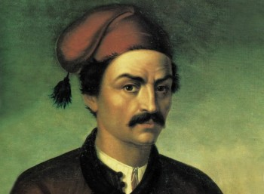
Κωνσταντίνος Κανάρης

Slide 31
Γεννήθηκε το 1793 ή το 1795 στα Ψαρά, στους κόλπους μιας οικογένειας με μεγάλη ναυτική παράδοση. Ο πατέρας του Μιχαήλ ή Μικές Κανάργιος ή Κανάριος διατέλεσε επανειλημμένα δημογέροντας του νησιού. Έμεινε ορφανός από μικρός και ακολούθησε το ναυτικό επάγγελμα με το επίθετο Κανάρης. Δούλεψε ως μούτσος στο μπρίκι του θείου του Δημήτρη Βουρέκα, που μετέφερε Σουλιώτες από την Πάργα στη Λευκάδα και έμαθε τα μυστικά της θάλασσας.
Ο Κανάρης δεν φαίνεται να είχε μυηθεί στη Φιλική Εταιρεία, αλλά όταν ξέσπασε η Επανάσταση, ήταν από τους πρώτους που έλαβαν μέρος στον Αγώνα. Κατατάχθηκε ως απλός ναύτης στον ψαριανό στολίσκο.
Από τις πρώτες επιχειρήσεις άρχισε να εξειδικεύεται στα πυρπολικά και να γίνεται ο φόβος και ο τρόμος του τουρκοαιγυπτιακού στόλου. Η φήμη του γρήγορα ξεπέρασε τα στενά όρια του ελληνικού χώρου και έγραψαν γι' αυτόν ο Λόρδος Βύρων, ο Βίκτωρ Ουγκώ, ενώ ο Άγγλος ιστορικός Γκόρντον σημείωνε «είναι ο πιο έξοχος εκπρόσωπος του ηρωι-σμού, που η Ελλάδα όλων των εποχών μπορεί να υπερηφανεύεται».
Η πυρπόληση της ναυαρχίδας του καπετάν πασά Καρά Αλή στη Χίο (6 - 7 Ιουνίου 1822 με 2.000 νεκρούς Οθωμανούς, ανάμεσά τους και ο Ναύαρχος Καρά Αλής) καθώς και πλήθος άλλων πολεμικών ενεργειών, θα κάνουν τον Κανάρη λαϊκό ήρωα. Η τολμηρότερη ενέργεια του: αποπειράται να πυρπολήσει τον αιγυπτιακό στόλο στο λιμάνι της Αλεξάνδρειας (29 Ιουλίου1825). Το εγχείρημα απέτυχε, λόγω δυσμενών καιρικών συνθηκών.
Το 1827 αντιπροσώπευσε τα Ψαρά στην Εθνοσυνέλευση της Τροιζήνας κι ήταν ένας από τους πιο θερμούς υποστηρικτές του Ιωάννη Καποδίστρια.
Κατά την Οθωνική περίοδο ανακλήθηκε στην υπηρεσία και έφθασε μέχρι τον βαθμό του υποναυάρχου. Κατόπιν διορίστηκε γερουσιαστής και αναμίχθηκε στην πολιτική με το Ρωσικό Κόμμα. Συμμετείχε στην επαναστατική κίνηση της 3^{ης} Σεπτεμβρίου 1843, που ανάγκασε τον Όθωνα να παραχωρήσει Σύνταγμα. Μέχρι την έξωση του Όθωνα χρημάτισε επανειλημμένα υπουργός και δύο φορές πρωθυπουργός (Φλεβάρης - Μάρτης 1844 και Μάρτης του 1844 - Δεκέμβρης του 1849). Το 1862 ήταν ένας από τους βασικούς εκπροσώπους της αντιοθωνικής κίνησης. Όταν ο βασιλιάς, σε μια προσπάθειά του να τον προσεταιρισθεί, του ανέθεσε για τρίτη φορά την πρωθυπουργία, αυτός αρνήθηκε επειδή ο Όθων δεν ενέκρινε ορισμένους από τους υπουργούς του.
Το Μάιο του 1877, σε ηλικία 82 ετών, επανήλθε στην πολιτική και ανέλαβε πρωθυπουργός στην οικουμενική κυβέρνηση που σχηματίστηκε για να αντιμετωπίσει τις ενδεχόμενες συνέπειες από τον Ρωσοτουρκικό Πόλεμο.
Ο «ναύαρχος», όπως τον αποκαλούσε ο λαός, πέθανε επί των επάλξεων της πολιτικής στις 2 Σεπτεμβρίου 1877 και κηδεύτηκε με μεγαλοπρέπεια στο Α' Νεκροταφείο.

Slide 32
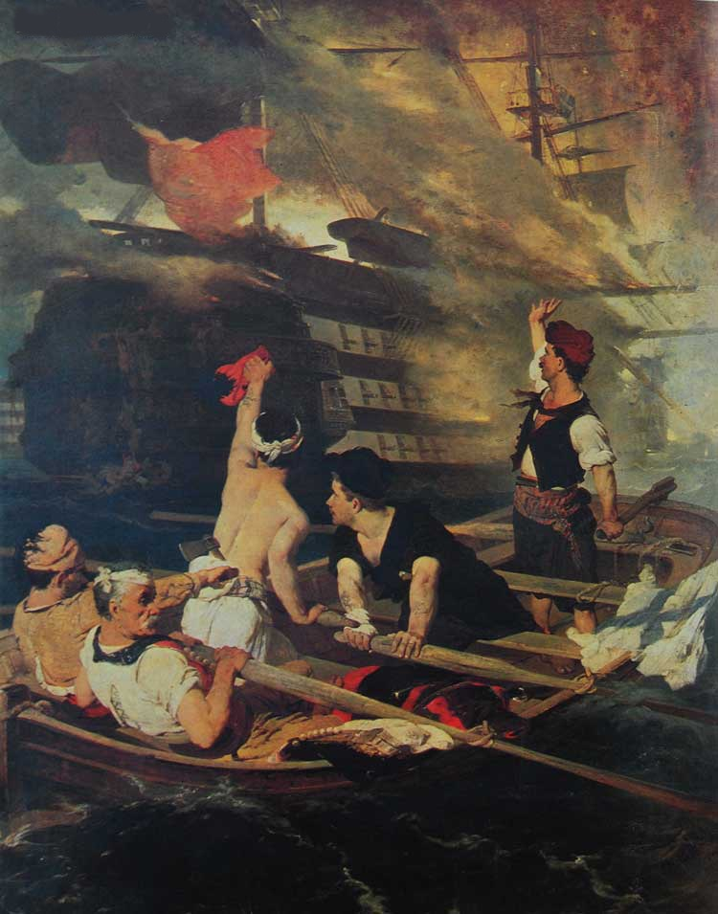
Η πυρπόληση της τουρκικής ναυαρχίδας
από τον Κανάρη
Πίνακας του Νικηφόρου Λύτρα
(1866-1870)

Slide 33
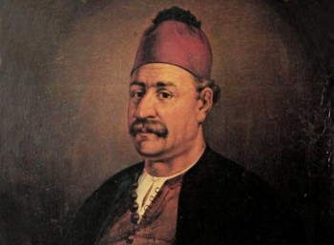
Ανδρέας Μιαούλης

Slide 34
Ο τόπος της γέννησής του δεν είναι επακριβώς γνωστός. Ορισμένοι βιογράφοι του υποστηρίζουν ότι γεννήθηκε στις 20 Μαΐου 1769 στα Φύλλα της Εύβοιας, απ' όπου η οικογένεια του μετοίκησε στην Ύδρα, ενώ άλλοι υποστηρίζουν ότι γεννήθηκε στο νησί του Αργοσαρωνικού.
Το πραγματικό του επίθετο ήταν Βώκος ή Μπώκος. Για το παρωνύμιο Μιαούλης υπάρχουν δύο εκδοχές: Η μία ότι του τo κόλλησαν οι ναύτες του, όταν τους έδινε τη διαταγή «Μία ούλοι!» για να κωπηλατούν συγχρόνως. Η δεύτερη, από ένα τουρκικό μπρίκι που αγόρασε, με την ονομασία «Μιαούλ». Ο Μιαούλης ήταν σχεδόν αγράμματος, σύμφωνα με τον ιστορικό Καρλ Μέντελσον -Μπαρτόλντι, εν τούτοις υπερείχε σε ευφυΐα και ναυτική τέχνη. Είχε ανεπτυγμένη την αίσθηση του καθήκοντος μέχρι υπερβολής, που πολλές φορές έφθανε στα όρια της σκληρότητας για τους υφισταμένους του.
Κατά την κήρυξη της Επανάστασης στην Ύδρα, στις (Απρίλιος 1821), ο Μιαούλης μαζί με άλλους πλοιοκτήτες διέθεσαν τα πλοία τους, γα τις ναυτικές επιχειρήσεις του Αγώνα. Το φθινόπωρο του ίδιου χρόνου αναλαμβάνει ναύαρχος του υδραϊκού στόλου και το Σεπτέμβρη έρχεται αντιμέτωπος για πρώτη φορά με τουρκική ναυτική μοίρα στην Πύλο. Το Φεβρουάριο του 1822 καταστρέφει μία τουρκική φρεγάτα και προξενεί ζημιές σε άλλα πλοία στο λιμάνι της Πάτρας. Τον Οκτώβριο του 1823 ο Μιαούλης, επικεφαλής του ελληνικού στόλου, νικά τους Τούρκους στο Αρτεμίσιο και του Ωρεούς.
Μετά την καταστροφή των Ψαρών(Ιούνιος 1824), σημαντική υπήρξε η συμβολή του στην εξουδετέρωση της τουρκικής δύναμης, που είχε παραμείνει στο νησί και στην ανακατάληψή του, στις 3 Ιουλίου. Τον Αύγουστο του 1824, ο Μιαούλης, επικεφαλής του ενωμένου ελληνικού στόλου, νικά τον τουρκοαιγυπτιακό στον Γέροντα. Οι απώλειες του εχθρού ανέρχονται σε 27 πλοία, ανάμεσά τους και η επιβλητική φρεγάτα «Ασία».
Κατά τη διάρκεια της δεύτερης πολιορκίας του Μεσολογγίου το 1826 τα ελληνικά πλοία υπό τις διαταγές του βοηθούν με την παροχή εφοδίων τους πολιορκουμένους. Τις παραμονές της Εξόδου, ο Μιαούλης αποτυγχάνει να διασπάσει επανειλημμένως τον αποκλεισμό της πόλης και διαμηνύει στους κατοίκους ότι δεν είναι δυνατή καμιά βοήθεια από τη θάλασσα.
Ο Ανδρέας Μιαούλης πέθανε στην Αθήνα στις 11 Ιουνίου 1835. Ετάφη στον Πειραιά, στη δεξιά ακτή του λιμανιού, που ονομάστηκε Ακτή Μιαούλη. Αργότερα, έγινε ανακομιδή των οστών του σε τάφο στην είσοδο της Σχολής Ναυτικών Δοκίμων.

Slide 35
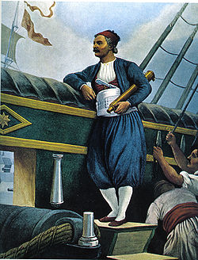
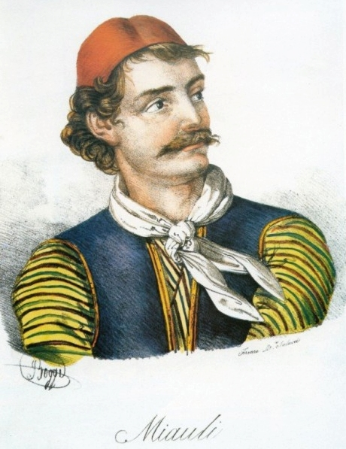
Ο Ανδρέας Μιαούλης στη Ναυμαχία του Γέροντα σε πίνακα του Peter von Hess, 1824
Ο Μιαούλης σε έγχρωμη λιθογραφία
του Τζιοβάνι Μπόγκι

Slide 36
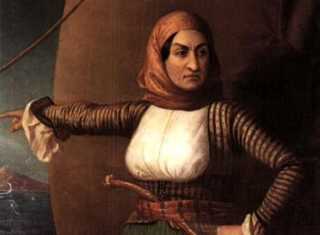
Λασκαρίνα Μπουμπουλίνα

Slide 37
Κόρη του Υδραίου πλοιάρχου Σταυριανού Πινότση και της επίσης υδραίας Σκεύως Κοκκίνη, που καταγόταν από εφοπλιστική οικογένεια. Γεννήθηκε στις 11 Μαΐου 1771 στις φυλακές της Κωνσταντινούπολης, όπου ο πατέρας της κρατείτο για συμμετοχή στα Ορλοφικά. Στα 17 της παντρεύτηκε τον Σπετσιώτη πλοίαρχο Δημήτριο Γιάννουζα, από τον οποίο ονομάζεται και Δημητράκαινα.
Το 1797, ο σύζυγός της σκοτώθηκε σε συμπλοκή με αλγερινούς πειρατές και η Λασκαρίνα σε ηλικία 26 ετών μένει χήρα με τρία παιδιά, τον Ιωάννη, τον Γεώργιο και την Μαρία.
Το 1801 παντρεύτηκε σε δεύτερο γάμο τον Σπετσιώτη καραβοκύρη Δημήτριο Μπούμπουλη και έγινε έκτοτε γνωστή ως Μπουμπουλίνα (γυναίκα του Μπούμπουλη). Κι ο δεύτερος σύζυγός της σκοτώθηκε σε σύγκρουση με αλγερινούς πειρατές το 1811. Μαζί του απέκτησε τρία παιδιά, την Ελένη, την Σκεύω και τον Νικόλαο.
Με την περιουσία του συζύγου της, (300.000 τάλληρα), η Μπουμπουλίνα ασχολήθηκε με τα ναυτιλιακά κι έγινε μέτοχος σε διάφορα σπετσιώτικα πλοία. Το 1816 οι Οθωμανοί επεχείρησαν να κατάσχουν την περιουσία της, επειδή τα πλοία του συζύγου της μετείχαν στον Ρωσοτουρκικό Πόλεμο του 1806. Με τη μεσολάβηση του ρώσου πρεσβευτή στην Κωνσταντινούπολη Στρογκάνωφ και της μητέρας του Σουλτάνου Βαλιντέ κατόρθωσε να διασώσει την περιουσία της.
Στην Κωνσταντινούπολη φαίνεται ότι μυήθηκε στη Φιλική Εταιρεία το 1819, αλλά το γεγονός αμφισβητείται, καθώς είναι γνωστό ότι η οργάνωση δεν έκανε ποτέ μέλη της, γυναίκες. Με δικά της έξοδα (περίπου 25.000 δίστηλα) ναυπηγήθηκε το πλοίο «Αγαμέμνων». Με μήκος 48 πήχεις (περίπου 34 μέτρα) και εξοπλισμένο με 18 κανόνια, το πλοίο καθελκύστηκε το 1820 και ήταν το μεγαλύτερο που έλαβε μέρος στην Επανάσταση.
Συμμετείχε στον αποκλεισμό του Ναυπλίου και ανεφοδίασε με δικές της δαπάνες τους υπερασπιστές του Άργους. Σε μια έφοδο των Τούρκων υπό τον Κεχαγιάμπεη σκοτώθηκε ο γιος της Ιωάννης Γιάννουζας.
Στη συνέχεια έλαβε μέρος στον αποκλεισμό της Μονεμβασίας, στην άλωση του Ναυπλίου και της Τρίπολης,
Μετά την άλωση του Ναυπλίου, το Νοέμβριο του 1822, η Μπουμπουλίνα εγκαταστάθηκε στην πόλη (έδρα της προσωρινής κυβέρνησης), όπου έζησε έως τα μέσα του 1824.
Εκδιώχθηκε από το Ναύπλιο κατά τη διάρκεια του εμφυλίου πολέμου, όταν πήρε το μέρος του φυλακισμένου Θεόδωρου Κολοκοτρώνη, με τον οποίο είχε συγγενέψει, από το γάμο της κόρης της Ελένης με τον γιο του Πάνο. Οι κυβερνητικοί σκότωσαν τον γαμπρό της και από την ίδια αφαίρεσαν το κομμάτι γης που της είχαν δώσει για τις υπηρεσίες της στον Αγώνα.
Επέστρεψε πικραμένη στις Σπέτσες και εγκαταστάθηκε στο σπίτι του δεύτερου συζύγου της, μόνη με τα υπολείμματα της περιουσίας της, μέχρι το τέλος της ζωής της, που δεν άργησε να έλθει.

Slide 38
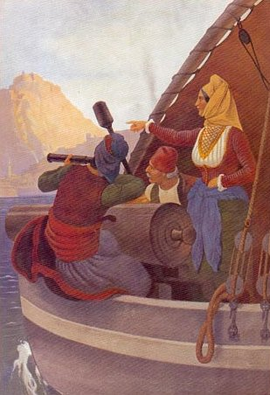
Τον Μάιο του 1825 ο γιος της Γεώργιος Γιάννουζας κλέφτηκε με την Ευγενία Κούτση, κουνιάδα του ετεροθαλούς αδελφού της Μπουμπουλίνας, Λάζαρου Ορλόφ. Ο Ορλόφ, συνοδευόμενος από μέλη της οικογένειας Κούτση, πήγε στο σπίτι της Μπουμπουλίνας σε αναζήτηση της Ευγενίας. Στη λογομαχία που ακολούθησε, κάποιος πυροβόλησε και χτύπησε στο μέτωπο την Μπουμπουλίνα, που έπεσε νεκρή (22 Μαΐου 1825). Δεν έχει διαλευκανθεί αν ήταν τυχαίο περιστατικό ή δολοφονία. Τα οστά της εναποτέθηκαν στον ιδιόκτητο ναΐσκο του Αγίου Ιωάννου.
Μεταθανάτια έλαβε τον τίτλο του ναυάρχου από τη Ρωσία, πρωτοφανής τιμή για γυναίκα.
H Μπουμπουλίνα στο πλοίο «Αγαμέμνων»
πίνακας του Γερμανού ζωγράφου Peter von Hess

Slide 39
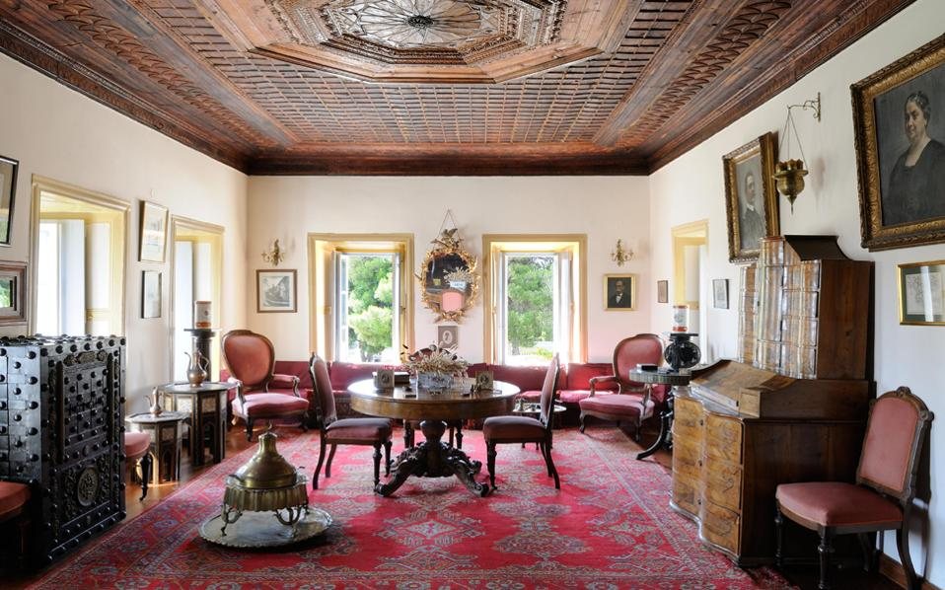
Το αρχοντικό της Μπουμπουλίνας που κινδύνευσε από κατάρρευση, διασώθηκε από τον απόγονο της και τετρασέγγονό της Φίλιππο Δεμερτζή - Μπούμπουλη
και από το 1991 λειτουργεί ως μουσείο.

Slide 40
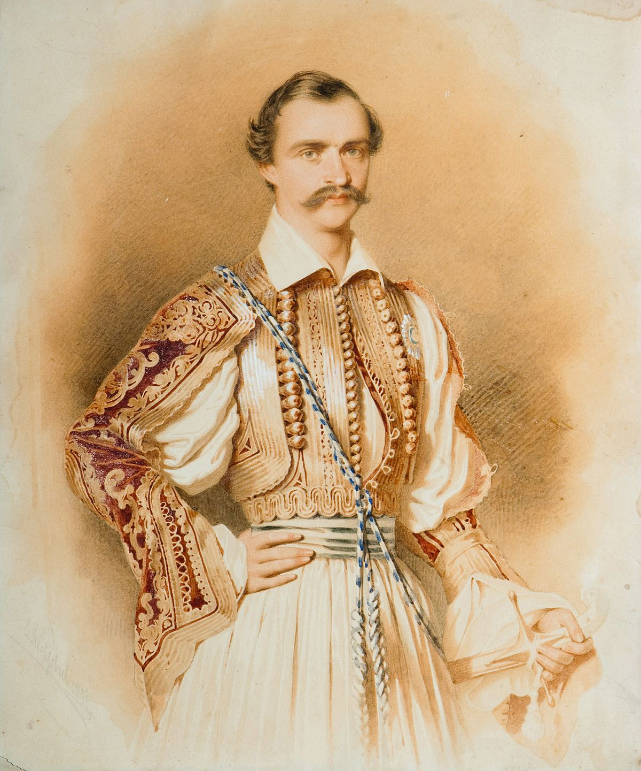
Όθων
ο πρώτος Βασιλιάς
Ο Βασιλιάς Όθων με παραδοσιακή ελληνική ενδυμασία

Slide 41
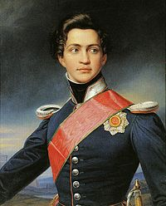
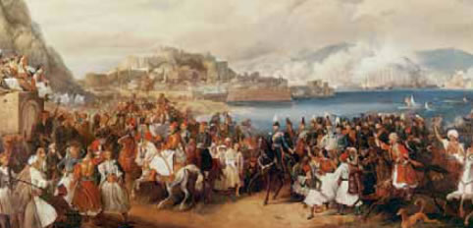
Ο πρίγκηπας Όθων Φρειδερίκος Λουδοβίκος της Βαυαρίας (Kronprinz Otto Friedrich Ludwig von Bayern) γεννήθηκε την 1^{η} Ιουνίου 1815 στο Ζάλτσμπουργκ (της σημερινής Αυστρίας).
Ο Όθων έλαβε επιμελημένη μόρφωση, όχι όμως για πρίγκιπα που προοριζόταν να βασιλεύσει. Διδάχθηκε την ελληνική και λατινική γλώσσα και ήταν καλός ιππέας και άριστος κολυμβητής. Τα ελληνικά άρχισε να τα διδάσκεται αμέσως μόλις ο πατέρας του αποδέχθηκε για λογαριασμό του τον ελληνικό θρόνο. Οι γονείς του τον προόριζαν για εκκλησιαστική σταδιοδρομία και φρόντιζαν ιδιαίτερα την ασθενική του κράση και την επισφαλή υγεία του.
Ήταν βαρήκοος και ψεύδιζε κάπως.
Στις 25 Ιανουαρίου του 1833 αποβιβάζεται στο Ναύπλιο, στην τότε προσωρινή Πρωτεύουσα του ελληνικού κράτους και γίνεται δεκτός με αποθεωτικές τιμές από το λαό ο οποίος κουρασμένος από την αναρχία που επικρατούσε μετά τη δολοφονία του Καποδίστρια, προσδοκούσε καλύτερες ημέρες.
Μέχρι την προκαθορισμένη ενηλικίωσή του (1 Ιουνίου1835), τη βασιλική εξουσία ασκούσε η λεγομένη Αντιβασιλεία, που την αποτελούσαν οι Βαυαροί αξιωματούχοι Άρμανσμπεργκ, Μάουερ και Χάιντεκ.
Πορτραίτο του Όθωνα.
Έργο του Γιόζεφ Καρλ Στίλερ
Με την ενηλικίωσή του, ο Όθων ανέλαβε και επισήμως τα βασιλικά καθήκοντα, διατήρησε όμως στις κυριότερες θέσεις τους Βαυαρούς, παρότι δεν ήταν αρεστοί στη ντόπια πολιτική τάξη και το λαό, που τους θεωρούσε δυνάστες.
Στην αρχή, ο Όθωνας κυβέρνησε απολυταρχικά, «Ελέω Θεού» (με την ευλογία του Θεού δηλαδή). Μάλιστα, για μεγάλο χρονικό διάστημα άσκησε ο ίδιος την πρωθυπουργία.
Η αποβίβαση του Όθωνα στο Ναύπλιο, 25 Ιανουαρίου 1833
Πίνακας του Π. φον Ες

Slide 42
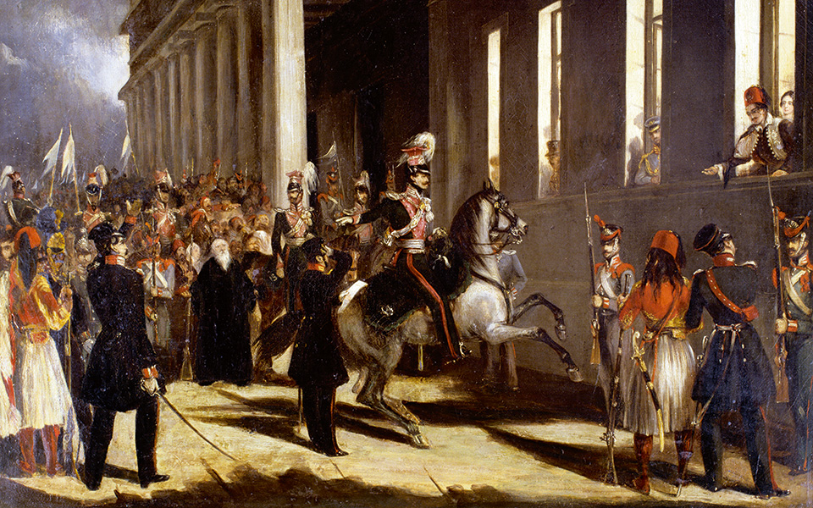
Πίνακας Αγνώστου ζωγράφου
Στο κέντρο διακρίνεται ο Δημ. Καλέργης έφιππος, ενώ από ένα παράθυρο των ανακτόρων προβάλλουν ο Όθων ντυμένος με ελληνική ενδυμασία και η Αμαλία.
Στις 3 Σεπτεμβρίου 1843, εκδηλώθηκε στρατιωτικό κίνημα υπό τους Καλέργη και Μακρυγιάννη «Επανάσταση 3^{ης} Σεπτεμβρίου», εξαιτίας της γενικής δυσαρέσκειας για την εσωτερική και εξωτερική πολιτική της μοναρχίας.
Την ίδια ημέρα, η Ελλάδα είχε υπογράψει την οικονομική συμφωνία του Λονδίνου, με την οποία δεσμευόταν να διαθέσει σχεδόν το σύνολο των πόρων της για την εξυπηρέτηση των δανείων της.
Ο Όθων αναγκάσθηκε τότε να παραχωρήσει Σύνταγμα, να διορίσει πρωθυπουργό πολιτικό πρόσωπο, να προκηρύξει εκλογές και να απομακρύνει τους Βαυαρούς από τις στρατιωτικές και πολιτικές θέσεις προς μεγάλη ικανοποίηση του λαού. Στην πραγματικότητα λίγα πράγματα άλλαξαν.

Slide 43
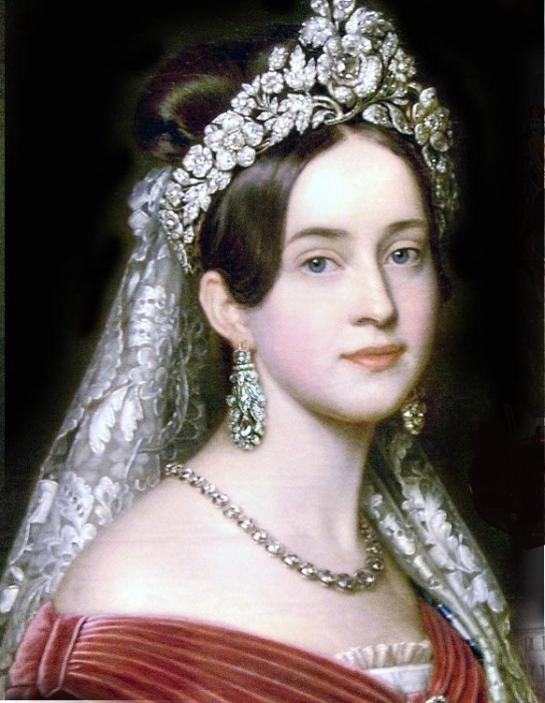
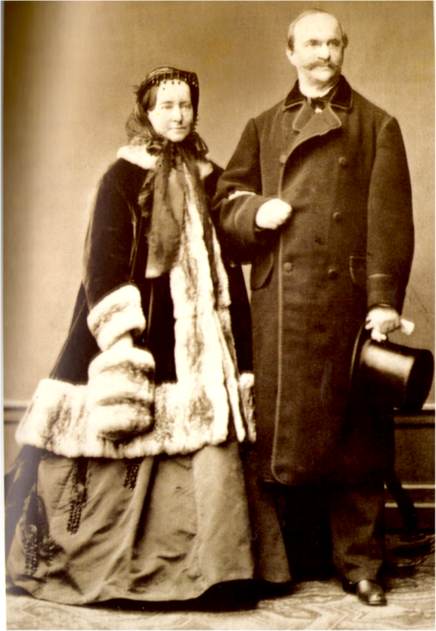
Το Νοέμβριο του 1836, ενώ βρισκόταν στην πατρίδα του, τέλεσε τους γάμους του με την πριγκίπισσα Αμαλία, κόρη του Μεγάλου Δούκα του Ολδεμβούργου Φρειδερίκου Αυγούστου, αιφνιδιάζοντας την ελληνική κυβέρνηση, που πληροφορήθηκε το γεγονός ένα μήνα αργότερα, αλλά και τις μεγάλες δυνάμεις.
Αμαλία
Μέχρι την εκθρόνισή του το 1862 κυβερνούσε συνταγματικά με μεγάλες ή μικρές επεμβάσεις στην άσκηση της εξουσίας. Δημιούργησε όμως κύμα δυσφορίας εναντίον του, που το υπέθαλπαν και οι ξένες Δυνάμεις για τα δικούς τους συμφέροντα. Στη δυσφορία αυτή πρέπει να προστεθεί και η δυσαρέσκεια από τις επεμβάσεις στη διοίκηση της βασίλισσας Αμαλίας και το γεγονός ότι δεν γέννησε τον διάδοχο του θρόνου. Στις 6 Σεπτεμβρίου 1862, έγινε αποτυχημένη απόπειρα δολοφονίας της Αμαλίας η οποία έφερε και μια πρόσκαιρη λαϊκή συμπάθεια στο πρόσωπο της. Κατά τη διάρκεια περιοδείας του βασιλικού ζεύγους στην Πελοπόννησο, εκδηλώθηκε εξέγερση στην Αθήνα. Αυτή τη φορά ήταν επιτυχημένη, αναγκάζοντας τον Όθωνα ν’αναχωρήσει οριστικά από την Ελλάδα στις 12 Οκτωβρίου 1862
Ο Όθων ήταν υπέρμαχος της Μεγάλης Ιδέας, που αποσκοπούσε στην υπαγωγή των αλύτρωτων ελληνικών εδαφών στο Ελληνικό Βασίλειο. Ο όρος ανήκε στον Ιωάννη Κωλέττη ευνοούμενο του Όθωνα.
Φεύγοντας από την Ελλάδα, ο Όθωνας πήγε στην αρχή στο Μόναχο και απ’ εκεί στη Βαμβέργη (Bamberg), όπου έζησε το υπόλοιπο διάστημα της ζωής του, που δεν ήταν και μεγάλο. Εκεί ζούσε με τη νοσταλγία της Ελλάδας. Ενδιαφέρθηκε ιδιαίτερα για την Κρητική Επανάσταση και συνέδραμε οικονομικά τους αγωνιστές με 200.000 χρυσά φράγκα.
Στις 26 Ιουλίου 1867 πέθανε ξαφνικά από ιλαρά, σε ηλικία μόλις 52 ετών. Τάφηκε σύμφωνα με επιθυμία του με την ελληνική φουστανέλα στο ναό του Αγίου Καϊετάνου στο Μόναχο, όπου βρίσκεται ο τάφος του.
Όθωνας και Αμαλία στο Μονάχο το 1867

Slide 44
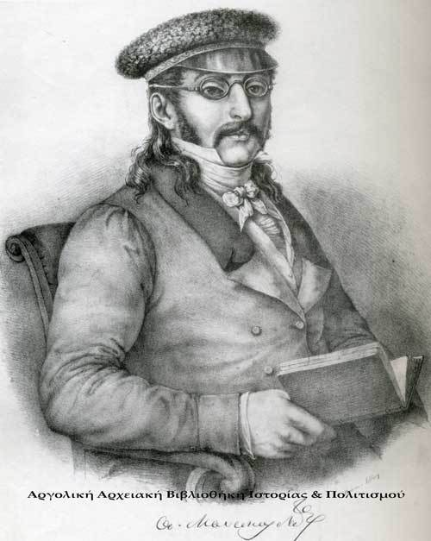
Αλέξανδρος Μαυροκορδάτος
Ο Αλέξανδρος Μαυροκορδάτος ήταν γόνος αριστοκρατικής οικογένειας Φαναριωτών. Γεννήθηκε το 1791 και, ως γιος του λόγιου αξιωματούχου στις Παραδουνάβιες ηγεμονίες Νικόλαου Μαυροκορδάτου και της Σμαράγδας Καρατζά, έλαβε αξιόλογη μόρφωση. Χειριζόταν καλά τα γαλλικά, τα ιταλικά, τα τούρκικα και αραβικά.
Με το ξέσπασμα της Επανάστασης, έφτασε στο Μεσολόγγι, τον Ιούλιο του 1821, συνοδευόμενος από ομογενείς και φιλέλληνες. Είχε παρακολουθήσει μαθήματα οχυρωματικής στη Γενεύη από το στρατηγό Dufour, που θα του χρησιμεύσουν αργότερα για την άμυνα της πόλης.
Αν και δεν διέθετε χρήματα, κατάφερε γρήγορα με τις ικανότητές του να αναδειχθεί σε φυσιογνωμία πανελλήνιας εμβέλειας. Διαδραμάτισε σε όλη τη διάρκεια της Επανάστασης πρωταγωνιστικό ρόλο στην ελληνική πολιτική ζωή, ενώ σημαίνοντες ξένοι παράγοντες τον θεωρούσαν ως το «μόνο άξιο λόγου πολιτικό».
Στη σύγκληση της Α΄Εθνοσυνέλευσης στο Άργος, το Δεκέμβριο του 1821, αναδείχθηκε πρόεδρος της επιτροπής που συνέταξε το πρώτο Προσωρινόν Πολίτευμα της Ελλάδος. Οι πολιτικές αρχές του πολιτεύματος αυτού φανέρωναν τους σαφείς φιλελεύθερους και δημοκρατικούς ιδεολογικούς και πολιτικούς του προσανατολισμούς. Με την ιδιότητα του προέδρου της Α’ Εθνοσυνέλευσης (20 Δεκεμβρίου 1821 -15 Ιανουαρίου 1822) υπέγραψε την περίφημη Διακήρυξη της 15ης Ιανουαρίου 1822 για την «ανεξαρτησία του έθνους των Ελλήνων» από τον οθωμανικό ζυγό. Ο Μαυροκορδάτος δραστηριοποιήθηκε και στρατιωτικά κατά την Επανάσταση επιχειρώντας, χωρίς ιδιαίτερη επιτυχία, να συμβάλει στη δημιουργία τακτικού στρατού. Του αποδόθηκε η ευθύνη για την καταστροφή στη μάχη του Πέτα, στην Ήπειρο (Ιούλιος 1822). Ήταν, ωστόσο, αυτός που πρωτοστάτησε στην οργάνωση της άμυνας του Μεσολογγίου, η οποία αποδείχθηκε σωτήρια κατά την πρώτη πολιορκία της πόλης.
Στη Β’ Εθνοσυνέλευση του Άστρους, το 1823, ως επικεφαλής της παράταξης των πολιτικών κατάφερε να κυριαρχήσει. Η εκλογή του ως προέδρου του Βουλευτικού, ενώ ήταν αρχιγραμματέας του Εκτελεστικού, (Ιούλιος του 1823), προκάλεσε πολιτική θύελλα και τις έντονες διαμαρτυρίες των Θεόδωρου Κολοκοτρώνη και Κανέλλου Δεληγιάννη.
Αλέξανδρος Μαυροκορδάτος.
Πρόεδρος Προσωρινής Διοίκησης της Ελλάδας.
Λιθογραφία, Adam Friedel, Λονδίνο,
Αύγουστος 1826.

Slide 45
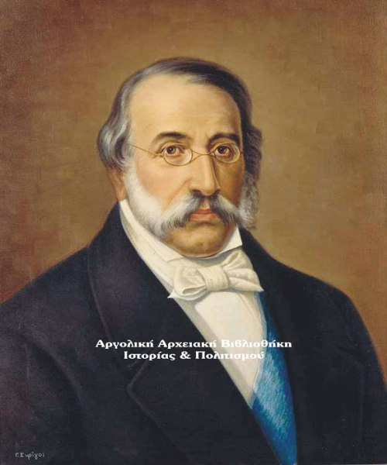
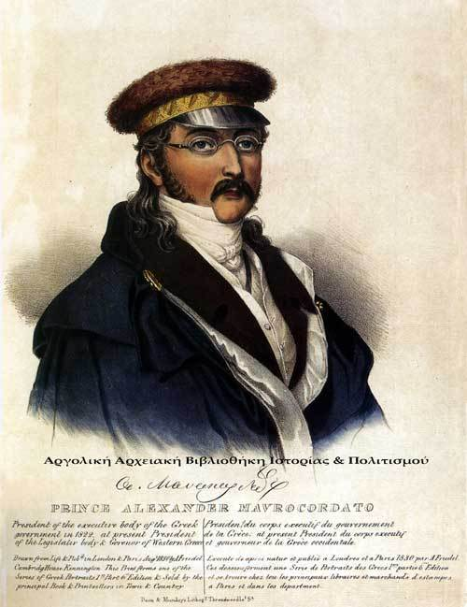
Συνέβαλε καθοριστικά στη λήψη του πρώτου αγγλικού δανείου, ενώ οι απόψεις και οι συνακόλουθες ενέργειές του προκάλεσαν τις κατάλληλες ζυμώσεις ώστε να υπάρξει η κατάληξη με την υπογραφή της Ιουλιανής Συνθήκης του Λονδίνου (6 Ιουλίου 1827). Η πολιτική του δράση συνεχίστηκε και μετά την άφιξη του Ιωάννη Καποδίστρια, οπότε ανέλαβε και υπουργικά καθήκοντα. Αποσύρθηκε από την κυβέρνηση το 1830 και αναδείχθηκε ηγέτης της αντιπολίτευσης, συμπορευόμενος με τους Υδραίους.
Μετά τη δολοφονία του Καποδίστρια (Σεπτέμβριος 1831), εντάχθηκε στην παράταξη του Ιωάννη Κωλέττη κι αποτέλεσε μέλος της Διοικητικής Επιτροπής που κυβέρνησε τη χώρα έως την άφιξη του Όθωνα. Σε όλη σχεδόν τη διάρκεια της περιόδου της βασιλείας του Όθωνα παρέμεινε εκτός Ελλάδας ως πρεσβευτής (Λονδίνο, Μόναχο και Παρίσι). Στο τέλος της σταδιοδρομίας του εξελέγη πληρεξούσιος της Ευρυτανίας στην Εθνοσυνέλευση του 1862 και διετέλεσε πρόεδρος της επιτροπής σύνταξης
του νέου συντάγματος.
Τυφλός και κατάκοιτος, δεν πήρε ενεργό μέρος στις εργασίες της Επιτροπής, διατήρησε όμως το
Αλέξανδρος Μαυροκορδάτος,
έργο του Γεωργίου Συρίγου
Συλλογή έργων τέχνης
της Βουλής των Ελλήνων
ενδιαφέρον του για τα κοινά καθώς και την πνευματική του διαύγεια έως το θάνατό του, το 1865.
Ουσιαστικά τα περισσότερα από τα 10 τελευταία χρόνια της ζωής του είχε παραμείνει ανενεργός πολιτικά, αποτραβηγμένος στην εξοχική του κατοικία στην Αίγινα, όπου και πέθανε σε ηλικία 74 ετών.
Η πολιτική του δεξιοτεχνία όσο και η ροπή του προς τους περίπλοκους συμβιβασμούς τον κατέστησε πολιτικά αμφιλεγόμενο πρόσωπο. Αν και δεν απέφυγε την άμεση εμπλοκή και την ενεργό ανάμειξή του στους οξείς πολιτικούς ανταγωνισμούς και τις αντιπαραθέσεις κατά τη διάρκεια της Επανάστασης, αλλά και ύστερα από αυτήν, η εν γένει παρουσία και η συμβολή του στη θεμελίωση και την εμπέδωση πολιτικών θεσμών στο νεοσύστατο ελληνικό κράτος και στη διαμόρφωση νεωτερικής πολιτικής κουλτούρας υπήρξε σημαντική.
Αλέξανδρος Μαυροκορδάτος. Επιζωγραφισμένη λιθογραφία,
Adam Friedel,
Λονδίνο – Παρίσι, 1830

Slide 46
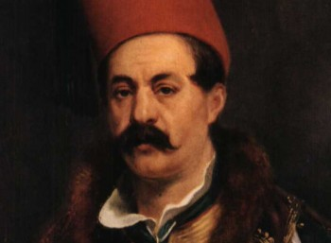
Ιωάννης Κωλλέτης
Ο Ιωάννης Κωλλέτης γεννήθηκε το 1774 στο Συρράκο, βλαχοχώρι της περιοχής Ιωαννίνων από πλούσια οικογένεια. Νεαρός, στάλθηκε στην Πίζα της Ιταλίας να σπουδάσει γιατρός. Εκεί, τον συνεπήραν οι φιλελεύθερες ιδέες της Γαλλικής επανάστασης και οραματίστηκε να γίνει ο συνεχιστής του έργου Ρήγα Βελεστινλή. Φιλοδοξούσε να είναι ο «εκτελεστής της διαθήκης του Ρήγα». Το 1806, τύπωσε στην Πίζα τη «Νομαρχία Ελληνική» υπό «Ανωνύμου του Έλληνος», ένα κείμενο που διαπνέεται από τις φιλελεύθερες ιδέες της εποχής. Το 1819 μυήθηκε στη Φιλική Εταιρεία.
Εμβληματική πολιτική προσωπικότητα των επαναστατικών και των πρώτων μετεπαναστατικών χρόνων. Διετέλεσε Πρωθυπουργός από το 1834 έως το 1835 και από το 1844 έως 1847. Ήταν ηγέτης του Γαλλικού Κόμματος, εμπνευστής της «Μεγάλης Ιδέας» και από τους πρωτεργάτες της καθιέρωσης του πελατειακού συστήματος και του ρουσφετιού στην εγχώρια πολιτική σκηνή.
Μετείχε στην 1η εθνοσυνέλευση της Επιδαύρου και Γενάρη του 1822 εκλέχτηκε υπουργός Εσωτερικών. Στα χρόνια του εμφυλίου, συνετέλεσε έμπρακτα να σιγήσουν τα πάθη. Σε δικές του ενέργειες οφείλεται η αμνηστία που δόθηκε στον Γεώργιο Καραϊσκάκη. Οι δυο τους, Κωλλέτης και Καραϊσκάκης, κατέστειλαν τις στάσεις που προηγήθηκαν της άφιξης του Ιωάννη Καποδίστρια στην Ελλάδα (1827). Μετά την ανάληψη της εξουσίας από τον Καποδίστρια, ο Κωλέττης διορίστηκε έκτακτος επίτροπος των Ανατολικών Σποράδων(Μάιος1828).
Μετά την έλευση του Όθωνα, ο Κωλέττης διορίστηκε από τη Βαυαρική Αντιβασιλεία υπουργός των Ναυτικών στην κυβέρνηση του Σπυρίδωνα Τρικούπη (Απρίλιος 1833), ενώ τον Οκτώβριο του ίδιου χρόνου, όταν σχηματίστηκε η κυβέρνηση Μαυροκορδάτου, ανέλαβε το υπουργείο των Εσωτερικών. Για ορισμένο χρονικό διάστημα η πολιτική του Γαλλικού Κόμματος ταυτίστηκε με την Αντιβασιλεία και ο ίδιος διορίστηκε πρωθυπουργός (Μάιος 1834). Κατά την πρωθυπουργία του, κατόρθωσε να διορίσει πολλούς οπαδούς του στον κρατικό μηχανισμό και αντιμετώπισε δυναμικά την εξέγερση της Μεσσηνίας (Αύγουστος 1834).
Στη συνέχεια, όμως, ήλθε σε σύγκρουση με τον Άρμανσμπεργκ, με αποτέλεσμα να απομακρυνθεί από την κυβέρνηση (Μάιος 1835) και να σταλεί ως πρεσβευτής στο Παρίσι (Αύγουστος 1835).

Slide 47
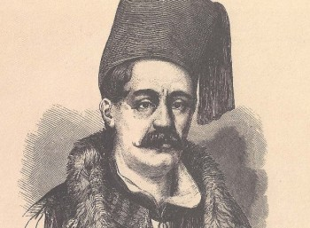
Στη γαλλική πρωτεύουσα γνωρίστηκε με κυβερνητικά στελέχη και κυρίως με τον υπουργό Εξωτερικών και αργότερα πρωθυπουργό Φρανσουά Γκιζό. Επίσης, συνδέθηκε με τη μαρκησία Πουιζεράν, από την οποία απέκτησε μία κόρη.
Μετά την επανάσταση της 3^{ης} Σεπτεμβρίου 1843, ο Κωλέττης επέστρεψε στην Ελλάδα και τον Οκτώβρη έγινε υπουργός στην κυβέρνηση του Ανδρέα Μεταξά. Επίσης, εκλέχθηκε μέλος του προεδρείου της Εθνοσυνέλευσης και συμμετείχε στην επιτροπή για την κατάρτιση του σχεδίου του νέου Συντάγματος, το οποίο ο ίδιος θεωρούσε πρόωρο. Σε συνεργασία με τον Μαυροκορδάτο πέτυχε να δώσει στο τελικό σχέδιο συντηρητική μορφή, όπως στο θέμα των αυτοχθόνων - ετεροχθόνων και στο θεσμό της Γερουσίας.
Στο εκκλησιαστικό ζήτημα ενίσχυσε το αυτοκέφαλο της Ελληνικής Εκκλησίας, ενώ το ζήτημα των εθνικών γαιών παρέμεινε στάσιμο. Στον τομέα της εξωτερικής πολιτικής ακολούθησε με συνέπεια τις υποδείξεις της Γαλλίας, στην οποία προσαρμόστηκαν και τα αλυτρωτικά του σχέδια, όπως αυτά εκφράστηκαν από το όραμα της «Μεγάλης Ιδέας». Έτσι ο Κωλέττης δεν αποθάρρυνε περιορισμένες κινητοποιήσεις κατά των Τούρκων, κυρίως στις μεθοριακές περιοχές.
Στις εκλογές του 1847 οι οποίες έγιναν μέσα σε βαρύ κλίμα βίας και καλπονοθείας, ήρθε για μια ακόμη φορά στην εξουσία με μεγάλη πλειοψηφία. Η επικράτησή του στην πολιτική σκηνή ήταν αδιαμφισβήτητη. Δεν πρόλαβε να χαρεί τον θρίαμβό του, καθώς στις 31 Αυγούστου 1847 πέθανε από μακρόχρονη ασθένεια των νεφρών. Ο θάνατός του ήταν πλήγμα, τόσο για τον Όθωνα, όσο και για τη συνέχιση της γαλλικής επιρροής στην Ελλάδα.
Η παρουσία του Ιωάννη Κωλέττη στην πολιτική ζωή της μετεπαναστατικής Ελλάδας χαρακτηρίζεται από την πρακτική ισορροπιών ανάμεσα στις αντίρροπες πολιτικές και κοινωνικές δυνάμεις, την αποφασιστική παρουσία του ξένου παράγοντα, τη στασιμότητα στην κοινωνική εξέλιξη και τέλος την υποβάθμιση της πολιτικής ζωής στο όνομα του προσωπικού και του κομματικού οφέλους.
Ο Ιωάννης Κωλέττης την εποχή που υπηρετούσε
ως πρεσβευτής στο Παρίσι (χαλκογραφία εποχής)

Slide 48
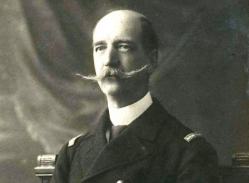
Βασιλιάς Γεώργιος ο Α΄

Slide 49
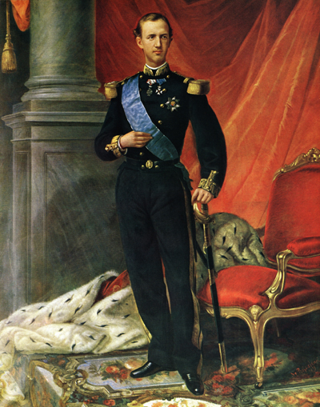
Ο πρίγκιπας Χριστιανός Γουλιέλμος Φερδινάνδος Αδόλφος Γεώργιος Σλέσβιχ - Χολστάιν - Σόντερμπουργκ - Γκλίξμπουργκ (Prins Christian Vilhelm Ferdinand Adolf Georg Schleswig - Holstein - Sonderburg - Glücksburg), όπως ήταν το πλήρες όνομά του, γεννήθηκε στις 24 Δεκεμβρίου1845 στην Κοπεγχάγη και ήταν ο δευτερότοκος γιος του βασιλιά της Δανίας Χριστιανού Θ‘.
Μετά την έξωση του Όθωνα στις 11 Οκτωβρίου 1862 εκλέχθηκε με τη συναίνεση των Προστάτιδων Δυνάμεων από τη Β' Εθνοσυνέλευση βασιλιάς των Ελλήνων στις 18 Μαρτίου 1863 αφού προηγήθηκε η άκαρπη περιφορά του ελληνικού θρόνου σε διάφορους άλλους Ευρωπαίους ευγενείς. Έφτασε στην Ελλάδα σε ηλικία μόλις 18 ετών και είχε να αντιμετωπίσει την έντονη πολιτική και οικονομική κρίση.
Η Ένωση των Επτανήσων με την Ελλάδα (1864) και το Σύνταγμα του ίδιου χρόνου που καθιέρωνε ως πολίτευμα τη Βασιλευόμενη Δημοκρατία αντί της Συνταγματικής Μοναρχίας, στερέωσαν τα πρώτα χρόνια της βασιλείας του.
Ακολούθησαν η αποτυχημένη Κρητική Επανάσταση (1866 - 1869) και η πολιτική κρίση του 1875 που προέκυψε από τη δημοσίευση του άρθρου «Τις πταίει;» του Χ.Τρικούπη και η οποία οδήγησε στην «αρχή της δεδηλωμένης», την υποχρέωση δηλαδή του ανώτατου άρχοντα να αναθέτει την εντολή σχηματισμού κυβέρνησης στον αρχηγό του πλειοψηφούντος κόμματος.
Η προσάρτηση της Θεσσαλίας (10 Φεβρουαρίου 1881), η Κρητική Επανάσταση (1896-1897), που επέφερε την αυτονομία της Κρήτης με ύπατο αρμοστή τον πρίγκιπα Γεώργιο, δευτερότοκο γιο του Γεωργίου Α', και ο καταστροφικός για την Ελλάδα, εληηνοτουρκικός πόλεμος του 1897, με αποτέλεσμα την επιβολή του Διεθνούς Οικονομικού Ελέγχου στην Ελλάδα, ήταν τα πιο σημαντικά γεγονότα, που σημάδεψαν τη βασιλεία του Γεωργίου Α' στα τέλη του 19ου αιώνα.
Με την ίδρυση του Στρατιωτικού Συνδέσμου και την επικράτηση της Επανάστασης στο Γουδή (Αύγουστος του 1909), η εκθρόνιση του Γεωργίου αποσοβήθηκε από τον Βενιζέλο. Λίγο αργότερα ξέσπασε ο Α΄Βαλκανικός πόλεμος κι έγινε η Ένωση της Κρήτηςμε την Ελλάδα. Παρά τους δισταγμούς του για την είσοδο της Ελλάδας στον πόλεμο, ο Γεώργιος ακολούθησε τη γνώμη του Βενιζέλου και στις στις 24 Νοεμβρίου1912 εισήλθε θριαμβευτικά στη Θεσσαλονίκη. Όμως, στις 5 Μαρτίου 1913, λίγο προτού συμπληρώσει τα πενήντα χρόνια της παραμονής του στο θρόνο, δολοφονήθηκε από τον Αλέξανδρο Σχινά, ο ρόλος του οποίου δεν έχει διευκρινισθεί στη δολοφονία του βασιλιά. Ήταν απλά ένας παρανοϊκός ή πράκτορας των Γερμανών, που ήθελαν να ανεβάσουν στο θρόνο τον γερμανόφιλο γιο του Κωνσταντίνο.
Ο Γεώργιος το 1864

Slide 50
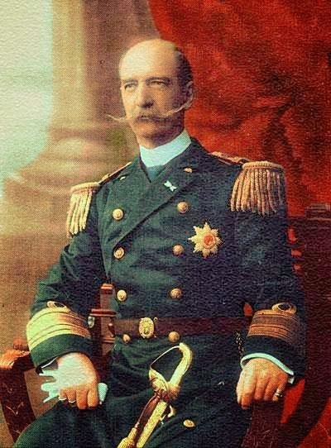
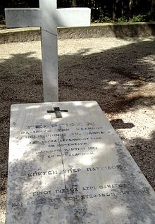
Ο Γεώργιος Α’ υπήρξε συνετός βασιλιάς, σε αντίθεση με τον διάδοχό του Κωνσταντίνο. Γνώρισε άριστα τους Έλληνες και κατόρθωσε να προσαρμοστεί γρήγορα στο χαρακτήρα και το περιβάλλον τους. Τον διέκρινε υπομονή και ψυχραιμία στην αντιμετώπιση των πολιτικών διενέξεων, ενώ δεν έτρεφε εμπιστοσύνη στους αυλοκόλακες και ήθελε να μαθαίνει ο ίδιος την αλήθεια, όσο δυσάρεστη κι αν ήταν. Επί της βασιλείας του, η Ελλάδα υπερδιπλασιάστηκε και οργανώθηκε σε κράτος.
Ο τάφος του Γεωργίου Α΄ στο Τατόι

Slide 51

2019 – 2020

